Slide 1
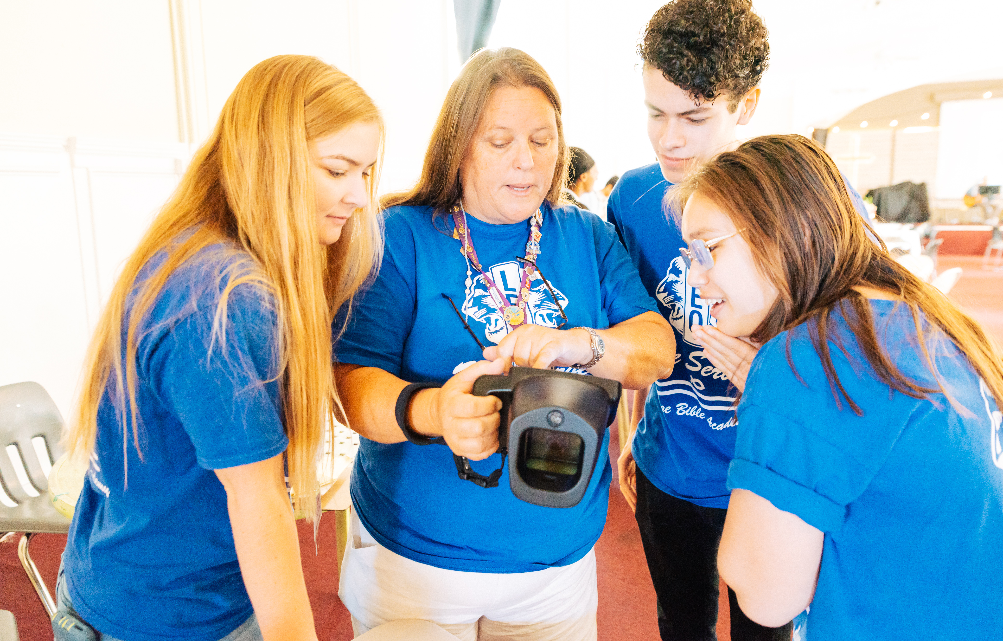



Capacitación y orientación
del Consejero de club Leo
ASOCIACIÓN INTERNACIONAL DE CLUBES DE LEONES
1
Notes:
Nota para el instructor: La oficina internacional de la Asociación ha diseñado este programa de orientación y capacitación para los consejeros de clubes Leo que han asumido recientemente este rol o nunca antes han recibido capacitación formal sobre su rol como consejero de club Leo. Si bien la capacitación no cubre todo lo relacionado con las funciones de un consejero de club Leo, proporciona las herramientas básicas necesarias para desempeñar con éxito las responsabilidades del cargo.
Esta capacitación debe llevarse a cabo con la orientación de un instructor León, como puede ser un asesor Leo de distrito o de distrito múltiple, un consejero de club Leo con experiencia que esté familiarizado con los recursos y las políticas de la Asociación o un León que haya completado un Instituto de Capacitación Docente o el Programa Leonístico de Instructores Certificados y esté familiarizado con el Programa de Clubes Leo.

Slide 2


Módulo 1 // Descripción general del Programa de
Clubes Leo
Módulo 2 // El rol del consejero de club Leo
Módulos
Módulo 3 // Administración de clubes Leo
Módulo 4 // Recursos del Programa de Clubes Leo
Módulo 5 // Continuar la trayectoria de servicio
2
Notes:
Nota para el instructor: Esta capacitación ha sido diseñada para presentar juntos todos los módulos o como módulos independientes. La recomendación general es que los instructores revisen el material que está incluido en cada sección y determinen los módulos que son de mayor relevancia para los consejeros de clubes Leo del área. Los facilitadores de la capacitación pueden optar por dividir los módulos en varias sesiones o programas de capacitación separados.
Cada módulo concluye con actividades de reflexión o de discusión. Las sugerencias de reflexión / discusión pueden utilizarse de muchas maneras:
Reflexión individual: alentar a los participantes a tomar nota de sus respuestas de forma independiente.
Discusión en grupo grande: usar un rotafolios para anotar las respuestas
Discusión en grupos pequeños: asignar tiempo adicional para que los grupos pequeños discutan primero y luego informen sus ideas al grupo grande.
Utilice las siguientes previsiones de tiempo como guía al planificar la impartición de la capacitación (el tiempo para la actividad es una previsión basada en la reflexión individual o en la discusión en el grupo grande):
Módulo 1: 15 minutos + 15 minutos de actividad, diapositivas 3 a 15
Módulo 2: 15 minutos + 15 minutos de actividad, diapositivas 16 a 24
Módulo 3: 20 minutos + 10 minutos de actividad, diapositivas 25 a 41
Módulo 4: 15 minutos + 15 minutos de actividad, diapositivas 42 a 58
Módulo 5: 15 minutos + 10 minutos de actividad, diapositivas 59 a 84

Slide 3

Módulo 1
Generalidades del Programa de Clubes Leo
3
Notes:
Este módulo cubrirá:
Historia del Programa de Clubes Leo
Estructura del Programa de Clubes Leo
Objetivo de los Clubes Leo
Datos actuales del Programa de Clubes Leo
Al final de este módulo, los participantes deben tener los conocimientos básicos suficientes para poder explicar el Programa de Clubes Leo.

Slide 4
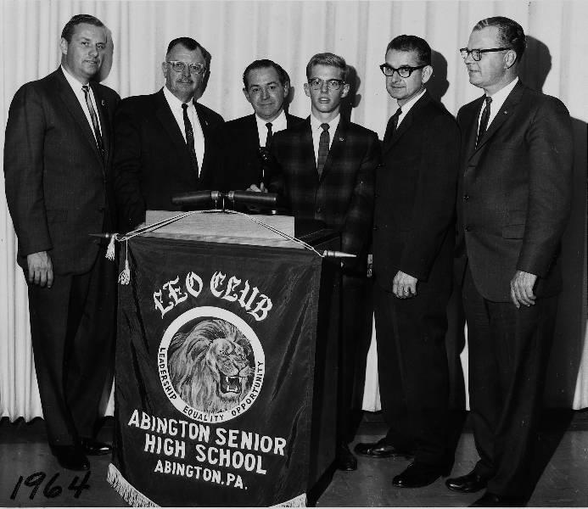
Una breve historia de los clubes Leo
-1957-
Se funda el primer club Leo en Abington, Pensilvania, EE.UU.
-1964-
Los clubes Leo pasan a ser un proyecto oficial del distrito en Pensilvania
-1967-
El programa de clubes Leo pasa a ser un programa oficial de la Asociación Internacional de Clubes de Leones
4
Notes:
El Programa de Clubes Leo ha existido por más de 60 años.
1957: El Club de Leones de Glenside funda el primer club Leo en Abington, Pensilvania, Estados Unidos. El entrenador de béisbol de la escuela secundaria local y León activo Jim Graver fundó el primer club el 5 de diciembre con 35 estudiantes varones de la escuela secundaria. El club creó el acrónimo “Liderato, Igualdad y Oportunidad” y se eligieron los colores de la escuela, granate y dorado, como los colores del club Leo. Más adelante, se cambió “Igualdad” por “Experiencia”.
1964: El Programa de Clubes Leo pasa a ser un proyecto oficial del distrito en Pensilvania y empieza una rápida expansión.
1967: En octubre de 1967, el Programa de Clubes Leo pasa a ser un programa oficial de la Asociación Internacional de Clubes de Leones cuando la Junta Directiva lo adopta como programa oficial de la asociación.

Slide 5


Historia reciente de los clubes Leo
-2008-
Se crean dos grupos de clubes Leo diferentes, Alfa y Omega
-2009-
Se crea la Comisión Consultora de Clubes Leo
Se crean límites de edad para los clubes Alfa y Omega
-2018-
Se nombran los enlaces Leos-Leones con la junta directiva como las primeras representaciones de jóvenes en la Junta Directiva Internacional
-2019-
El Programa de Clubes Leo llega a 150 países
5
Notes:
Historia más reciente de los clubes Leo
2008: Se crean dos grupos de clubes Leo diferentes.
2009: Se crea la Comisión Consultora de Clubes Leo como una junta internacional de consejeros, con 32 representantes Leos y Leones de cada una de las áreas estatutarias. y se separa a los Leos Alfa en edades de 12 a 18 años y los Leos Omega en edades de 18 a 30 años.
2018: se nombra a dos enlaces Leos-Leones con la Junta Directiva, que sirven como los primeros representantes jóvenes designados.
2019: El Programa de Clubes Leo llega a 150 países.

Slide 6


Propósito de los clubes Leo
Liderato
Experiencia
Oportunidad
6
Notes:
El propósito de los clubes Leo es promover las actividades de servicio que desarrollan las cualidades individuales de liderato, experiencia y oportunidad entre los jóvenes de la comunidad. El programa Leo encarna estas palabras:
Liderato: Desarrollar las habilidades de los Leos para que puedan organizar proyectos, gestionar el tiempo y dirigir equipos.
Experiencia: Alentar a los Leos a descubrir cómo el trabajo en equipo y la cooperación pueden generar cambios positivos en la comunidad.
Oportunidad: Crear conexiones para toda la vida con los Leos a medida que ven el impacto que están teniendo con el servicio a la comunidad.

Slide 7
Objetivos del Programa de Clubes Leo
Poner a disposición de los clubes de Leones una actividad que les permita atender las necesidades de los jóvenes en sus respectivas áreas.
Ofrecer a la juventud del mundo una oportunidad para desarrollarse y contribuir, individual y colectivamente, como socios responsables de la comunidad local, nacional e internacional.
Promover las actividades de servicio entre los jóvenes y ofrecerles la oportunidad de desarrollar las cualidades individuales de Liderato, Experiencia y Oportunidad.
Como se indica en el capítulo XXII del Manual de Normas
7
Notes:
El Programa de Clubes Leo es un programa de desarrollo juvenil. Se adhiere a los siguientes objetivos para hacer crecer la comunidad de jóvenes. Como se indica en el capítulo XXII del Manual de Normas, los objetivos son los siguientes.

Slide 8
El rol del club de Leones patrocinador
Cubrir la cuota anual de patrocinio del club Leo y la cuota de organización.
Asegurarse de que los Leos estén cubiertos bajo el Programa de Seguro de Responsabilidad Civil General que proporciona la Asociación y cualquier seguro local adicional necesario.
Asesorar a los clubes Leo en cuestiones administrativas y de servicio.
Abrir las cuentas bancarias, hacer seguimiento de la contabilidad y establecer las alianzas comunitarias para el club Leo.
Asignar a un consejero de club Leo que asista a los eventos planificados por el club Leo.
8
Notes:
El club de Leones patrocinador es responsable de orientar y asesorar al club Leo.
De conformidad con el Manual de Normas, los clubes Leo son una actividad de servicio de un club de Leones, no una categoría de afiliación. Los Leos no pagan cuotas a la oficina internacional. En su lugar, se factura al club de Leones patrocinador por la organización y el mantenimiento del club.
El club de Leones patrocinador debe asesorar a los clubes Leo en cuestiones administrativas y de servicio, incluida la apertura de cuentas bancarias, el seguimiento de la contabilidad y el establecimiento de alianzas comunitarias. El club patrocinador también ofrece apoyo mediante la asignación de un consejero de club Leo y la asistencia a los eventos del club Leo.

Slide 9

¿Por qué son importantes los clubes Leo?
9
Notes:
¿Por qué son importantes los clubes Leo? A través del servicio, los jóvenes se desarrollan personal y profesionalmente y tienen oportunidades para mejorar sus comunidades. Los Leones pueden adquirir habilidades valiosas de tutoría al tiempo que llegan a un público nuevo en la comunidad. Juntos, los Leones y Leos forman una familia, aliados en el servicio.

Slide 10
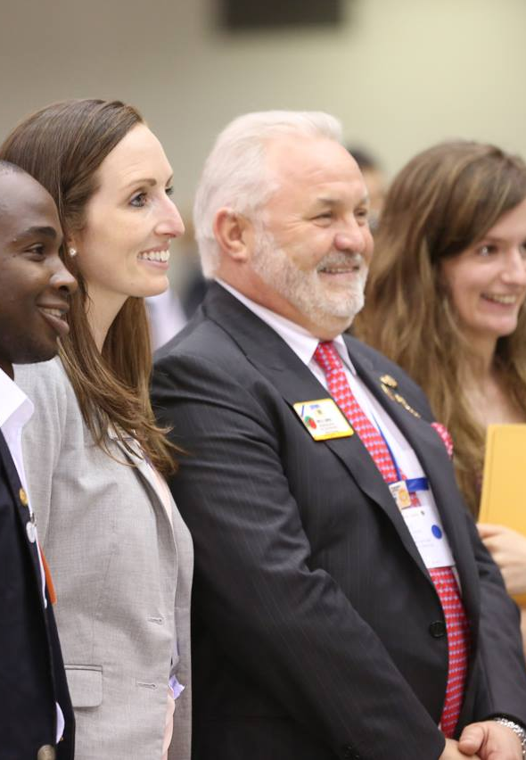
Beneficios para los clubes de Leones que patrocinan un club Leo
Inspirar y renovar el compromiso de los socios Leones.
Informar a los Leones sobre las nuevas tendencias y las necesidades de la comunidad.
Aumentar la visibilidad del club de Leones en la comunidad.
Conseguir socios nuevos potenciales para el club de Leones, tanto con Leos graduados como con sus padres / familiares.
10
Notes:
Patrocinar un club Leo tiene grandes beneficios. Un club Leo puede ayudar a inspirar a los socios Leones a ser más audaces e innovadores en sus proyectos de servicio e informarles sobre las nuevas necesidades de la comunidad y la nueva tecnología. Patrocinar un club Leo también puede aumentar la visibilidad del club de Leones en la comunidad. Y tal vez uno de los mayores beneficios es que los Leos y sus familias son socios potenciales de un club de Leones. Hablar con los padres, hermanos o miembros de la familia de los Leos, así como atraer a los Leos que se gradúan, puede ser una gran fuente de socios nuevos para el club. Los consejeros de club deben hablar con los Leos sobre su trayectoria de servicio para toda la vida, incluido el paso de ingresar a un club de Leones.

Slide 11
Club de Leones patrocinador
Consejero de club Leo
Junta directiva del club Leo
Socios del club Leo
Presidente
Vicepresidente
Secretario
Tesorero
3 miembros de la junta
Estructura organizativa del club Leo
11
Notes:
Un club Leo está estructurado de manera muy similar a un club de Leones, con la excepción de que todos los clubes Leo deben ser patrocinados por un club de Leones local y contar con un consejero de club Leo.
Cada año fiscal, los clubes Leo eligen a cuatro dirigentes principales del club: el presidente, vicepresidente, secretario y tesorero del club Leo. Los clubes pueden optar por crear una junta directiva y comités de la junta para organizar y supervisar los asuntos del club con el apoyo y la orientación del consejero del club Leo. En MyLCI, solo se puede presentar información del presidente, vicepresidente, secretario y tesorero del club Leo.

Slide 12

Leos Alfa: 12 a 18 años de edad
Centrados en el servicio a la comunidad y en crear una base sólida en liderato y responsabilidad.
Leos Omega: 18 a 30 años de edad
Centrados en desarrollar habilidades personales y profesionales y crear un impacto directo y positivo en la comunidad.
12
Notes:
Los clubes Leo se dividen en dos grupos: Alfa y Omega. Todos los clubes Leo deben estar designados como Alfa u Omega.
Los Leos Alfa tienen entre 12 y 18 años. Este grupo está ideado para los jóvenes entre 12 y 18 años y se centra en el desarrollo individual y social al crear una base sólida en liderato y responsabilidad.
Los Leos Omega tienen entre 18 y 30 años. Este grupo está ideado para los adultos jóvenes y se centra en el desarrollo personal y profesional, dado que se pone énfasis en edificar el sentido de comunidad, promover sus habilidades y crear un impacto directo y positivo en la sociedad.
Si bien los jóvenes y adultos jóvenes tienen muchas cosas en común, estos dos grupos se encuentran en etapas de vida muy diferentes y, por lo tanto, requieren actividades de desarrollo apropiadas que se acomoden a sus necesidades. Por ejemplo, es probable que los adolescentes se estén preparando para graduarse de la escuela secundaria, mientras que los adultos jóvenes entre 20 y 30 años probablemente se estén preparando para graduarse de la universidad y / o empezar sus carreras profesionales. Teniendo en cuenta este contexto, la junta directiva de la Asociación Internacional de Clubes de Leones determinó que era apropiado que los Leos Alfa, de 12 a 18 años, y los Leos Omega, de 18 a 30 años, sirvieran por separado.

Slide 13
Más de
150.000
socios
reportados
Más de 7.400 clubes
en más de 150 países
Leos a simple vista
13
Notes:
La Asociación Internacional de Clubes de Leones es la organización de clubes de servicio más grande del mundo, con aproximadamente 1,6 millones de socios. Independientemente del idioma que hablen los Leones, la religión que practiquen o la política que apoyen, todos comparten una dedicación común a ayudar a las personas necesitadas.
Los Leos son una parte integral de la red de la Asociación Internacional de Clubes de Leones, con aproximadamente 7.400 clubes en más de 150 países y áreas geográficas. El alcance internacional de nuestra Asociación brinda a los socios de los clubes de Leones y Leo una identidad mundial única.

Slide 14
Hay Leos en todo el mundo
Número de clubes por área estatutaria
10 países principales
Bangladesh
Brasil
Alemania
India
Italia
Japón
Malasia
Nepal
Sri Lanka
Estados Unidos
Más de 80
Más de 1100
Más de 1700
Más de 700
Más de
1900
Más de 500
Más de 1100
Más de 200
14
Notes:
Hay Leos en todas las áreas estatutarias donde hay clubes de Leones. El mapa muestra el número aproximado de clubes Leo en cada una de las áreas estatutarias. Los países con más socios Leo son Malasia, Alemania, Italia, India, Sri Lanka, Estados Unidos, Brasil, Bangladesh, Japón y Nepal.

Slide 15
Resumen
Puntos importantes del módulo
Leo significa "Liderato, Experiencia y Oportunidad".
Iniciar un programa de clubes Leo puede ser beneficioso para un club de Leones, ya que los Leos aportan ideas nuevas, energía nueva y socios potenciales nuevos.
Hay clubes Leo en todo el mundo y los socios de estos clubes tienen de 12 a 18 años y de 18 a 30 años de edad.
Actividad de fin de módulo
Intercambiar ideas sobre las actividades que puede organizar un club de Leones con un club Leo para dar la bienvenida a los Leos a la familia Leonística. Si ya existe el club Leo, ¿de qué manera se podría volver a presentar estos socios Leo a los socios Leones?
15
Notes:
Nota para el instructor: Para la actividad opcional de fin del módulo 1, pida a los participantes que dediquen 5 minutos a intercambiar ideas sobre las actividades que un club de Leones puede organizar con un club Leo para dar la bienvenida a los socios a la familia Leonística. Aliente a los participantes a compartir sus ideas con el grupo.
Ejemplos: Los clubes nuevos pueden organizar una reunión social donde se sirva comida, colaborar en un proyecto de servicio divertido o nombrar a un representante Leo en la junta directiva del club de Leones. Los clubes ya establecidos pueden invitar a los Leos a las reuniones del club de Leones, fijar metas conjuntas para el año fiscal o planificar un proyecto de servicio conjunto.
Tiempo previsto: 15 minutos

Slide 16
Módulo 2
El rol del consejero del club Leo
16
Notes:
El consejero del club Leo es esencial para el éxito del club, porque es quien orienta a los líderes del club.
Este módulo cubrirá:
Las responsabilidades del consejero de un club Leo, que se dividen en cinco responsabilidades principales.
Diferencias entre los tipos de clubes Leo
Al final de este módulo, los participantes entenderán el rol que desempeña el consejero del club Leo en un club Leo.

Slide 17
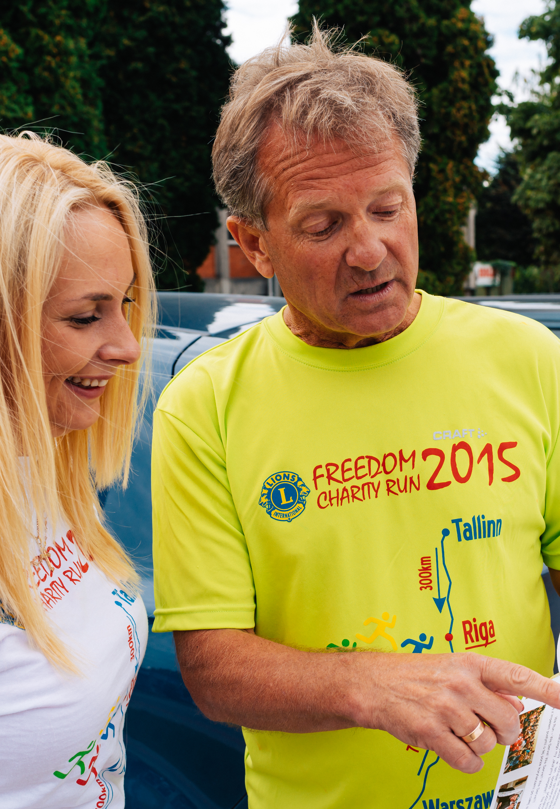
El rol del consejero del club Leo
Mentor
Motivador
Asesor
Enlace
Modelo de servicio
17
Notes:
Cuando trabajan con los Leos, los consejeros desempeñan el rol de mentor, motivador, asesor y modelo de servicio. Los consejeros orientan a los socios del club Leo a gestionar su club y a desarrollar proyectos de servicio comunitario eficaces para contribuir a aumentar la confianza y desarrollar las habilidades de liderato.

Slide 18
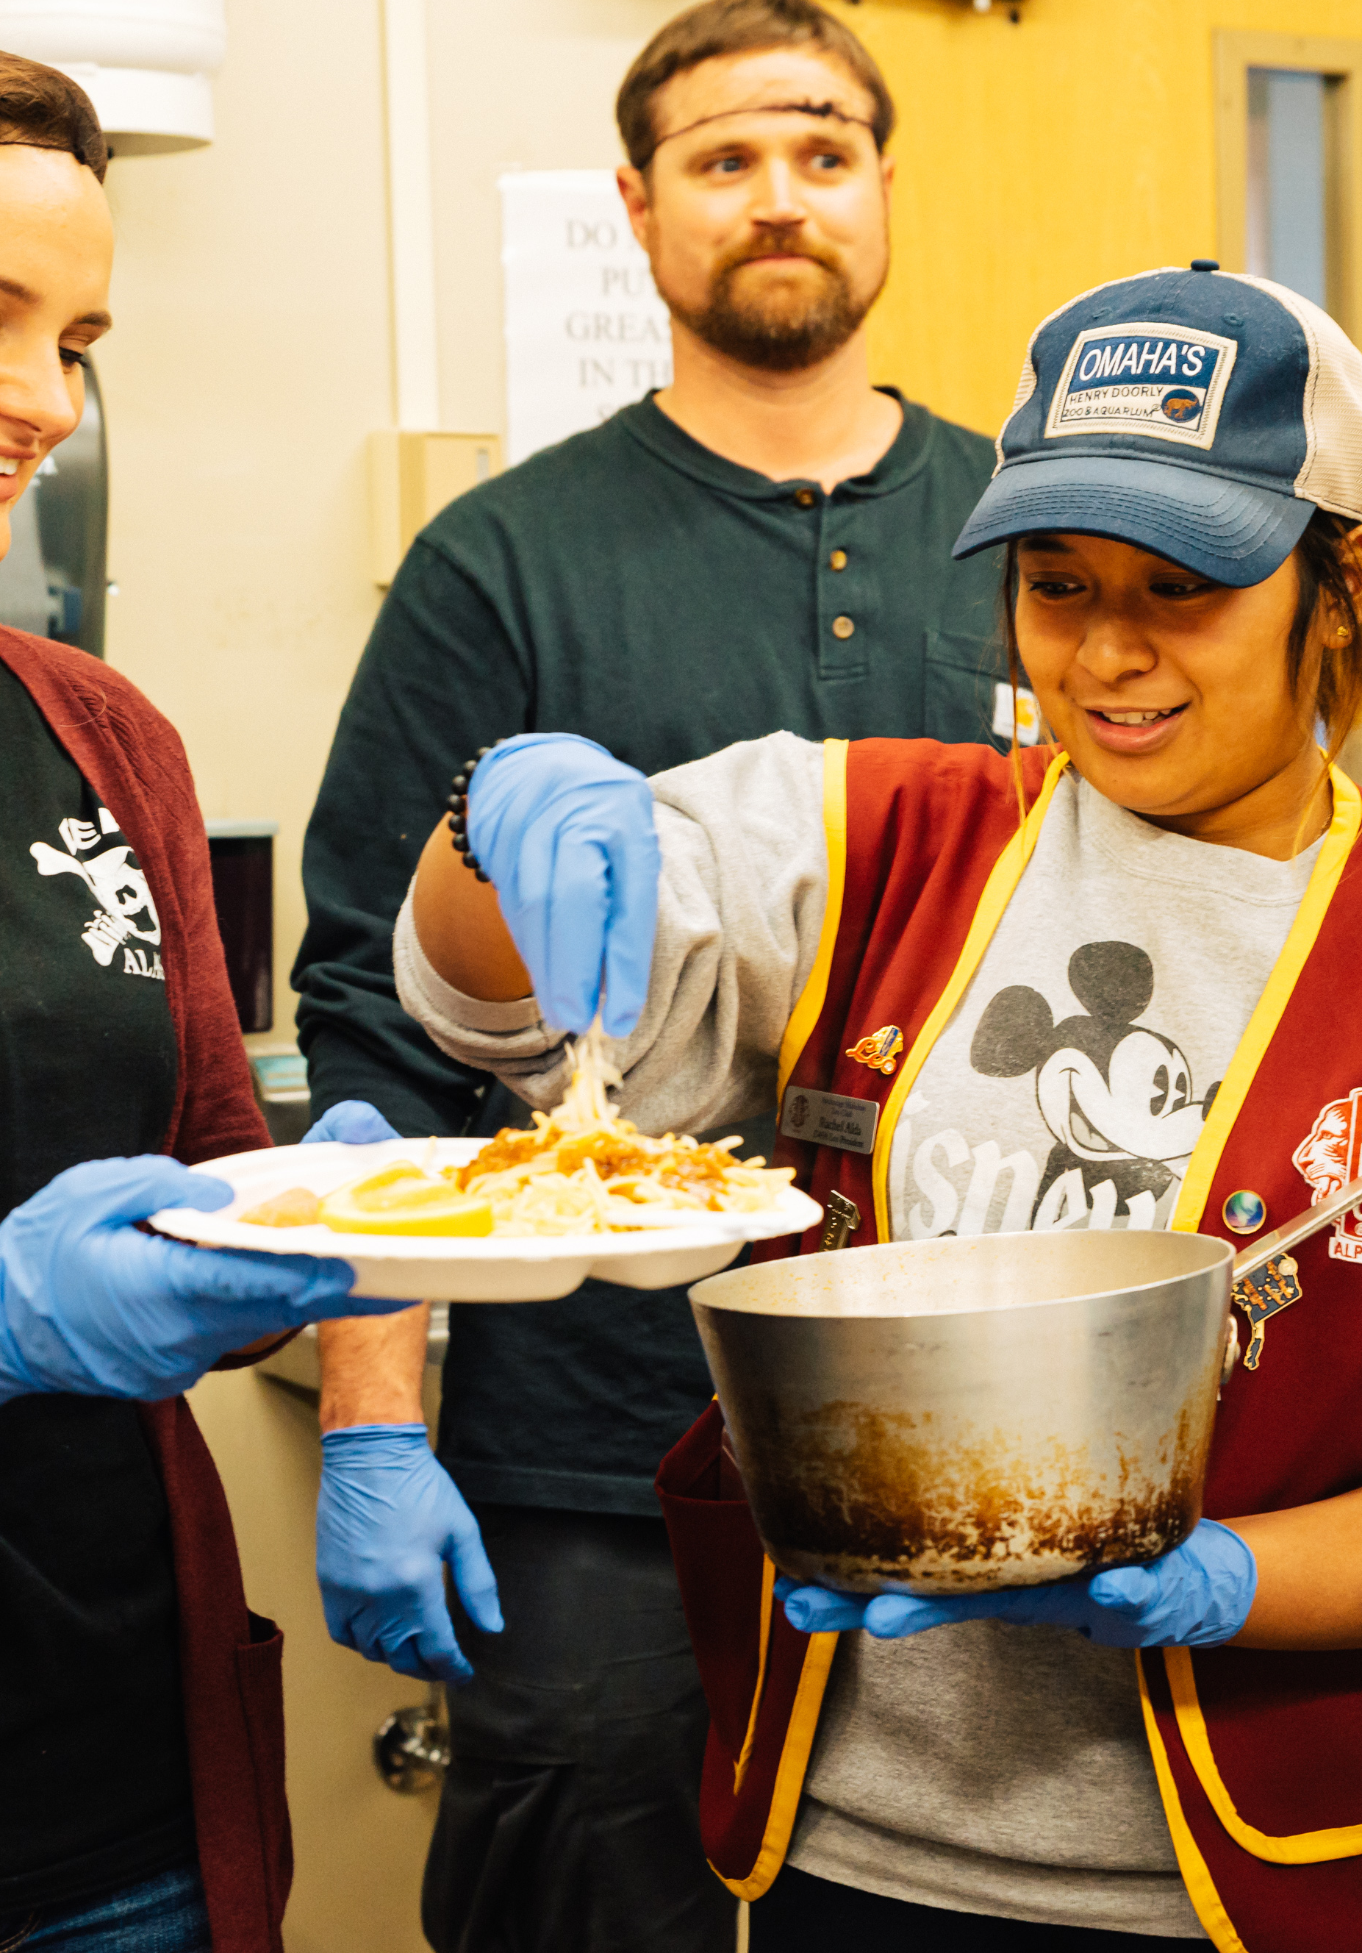
El rol del consejero del club Leo
Mentor
Los consejeros enseñan y apoyan a los dirigentes del club Leo y ayudan a los socios a alcanzar su potencial como líderes. También enseñan a los Leos la importancia de la planificación y de la organización.
Motivador
Los consejeros deben motivar a los jóvenes, promoviendo la aceptación de los compañeros, el reconocimiento de los logros y el sentido del logro personal.
18
Notes:
En su calidad de mentores, los consejeros enseñan y apoyan a los dirigentes de los clubes Leo y ayudan a los socios a alcanzar su potencial como líderes. También enseñan a los Leos la importancia de la planificación y de la organización.
En su calidad de motivadores, los consejeros entienden los matices de motivar a los jóvenes y los factores que pueden darles poder, como son la aceptación de los compañeros, el reconocimiento de los logros y el sentido del logro personal. Aunque los consejeros deben inspirar a los Leos para que participen en actividades de servicio, no deben imponer sus puntos de vista personales en los Leos.

Slide 19

El rol del consejero del club Leo
Asesor
Los consejeros deben saber cuándo asesorar al club y cuándo dejar que los Leos se hagan cargo y tomen sus propias decisiones. También deben familiarizarse con el contenido del capítulo XXII del Manual de Normas.
Enlace
Los consejeros actúan como puente entre los clubes de Leones patrocinadores y los clubes Leo en el distrito, distrito múltiple, país e internacionalmente.
19
Notes:
Como asesores, escuchan a los Leos y entienden sus necesidades. Deben saber cuándo asesorar al grupo y cuándo dejar que los Leos se hagan cargo y tomen sus propias decisiones. Los consejeros deben familiarizarse con el Modelo Oficial de Estatutos y Reglamentos de Club Leo, que está disponible en el Manual de Normas, que se encuentra en el sitio web de la Asociación.
En su calidad de enlaces, los consejeros actúan como puente entre los clubes de Leones patrocinadores y los clubes Leo en el distrito, distrito múltiple, país y el mundo. Informan al club de Leones sobre las actividades del club Leo y fomentan las buenas relaciones entre ambos clubes. Es fundamental que los consejeros también creen una hoja de ruta para ayudar con la transición de los socios Leo a socios de un club de Leones.

Slide 20
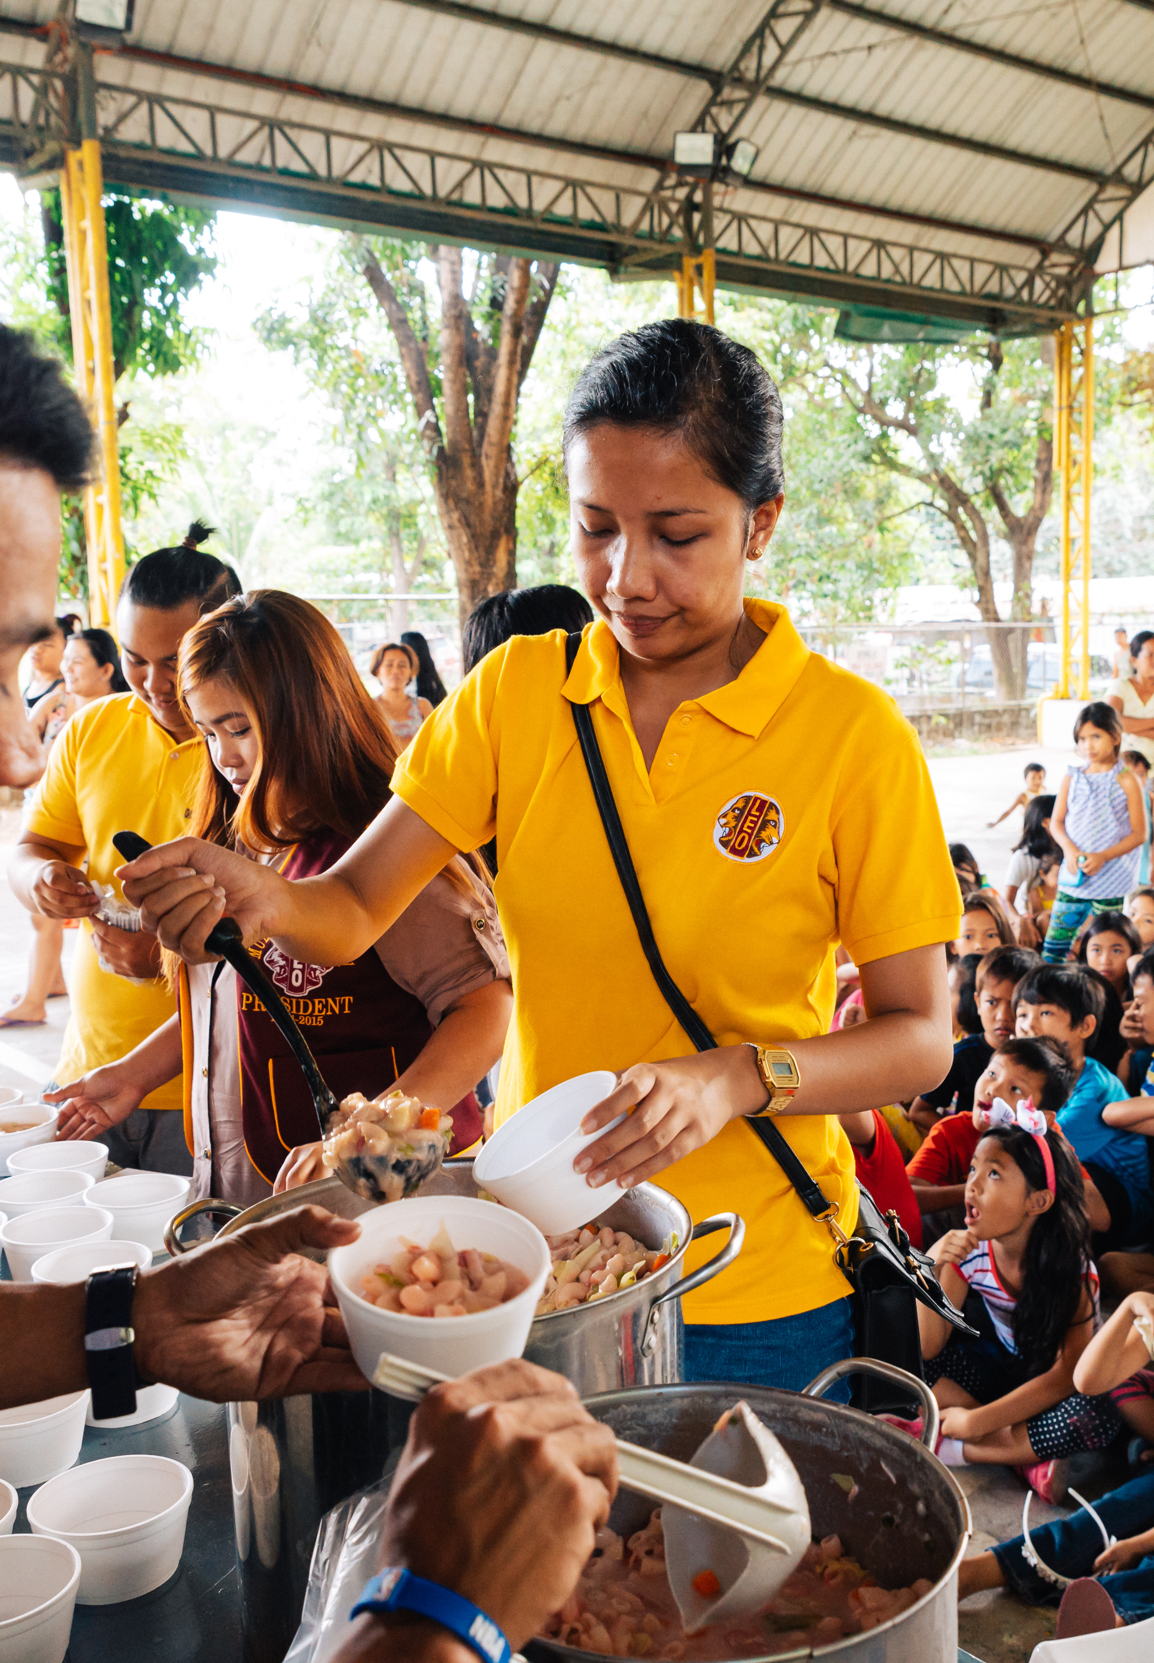
El rol del consejero del club Leo
Modelo de servicio
Los consejeros predican con el ejemplo y demuestran compasión por sus comunidades y por los demás.
20
Notes:
En su calidad de modelos de servicio, los consejeros dan ejemplo y demuestran compasión por sus comunidades y por el prójimo, ayudando a los socios del club Leo a comprender los aspectos altruistas y compasivos del servicio comunitario. Es fundamental que el consejero del club Leo actúe como modelo a seguir, mostrando la importancia del servicio y cómo comportarse en los proyectos de servicio y como representantes de la Asociación Internacional de Clubes de Leones.

Slide 21
Responsabilidades específicas del consejero Leo
Supervisar el inicio y el desarrollo continuo del club Leo.
Informar sobre los dirigentes y socios del club Leo en MyLCI y sobre las actividades de servicio del club Leo en MyLion.
Capacitar a los dirigentes del club Leo para que puedan utilizar MyLCI y MyLion para presentar informes.
Promover la colaboración entre los Leos y el club de Leones patrocinador actualizando periódicamente a los Leones sobre las actividades del club Leo.
Asistir a las reuniones del club Leo y de la junta directiva.
Asegurarse de que los nuevos Leos reciban los materiales y se oriente a los socios nuevos.
Reconocer a los Leos por sus logros.
Alentar a los Leos a hacerse Leones.
21
Notes:
Además de servir como enlace, mentor, motivador, asesor, enlace y modelo de servicio, los consejeros de club Leo también cumplen otras funciones, incluidos lo que se muestran en esta diapositiva.

Slide 22
Diferencia entre clubes Alfa y clubes Omega
Consejero de club Leo Alfa
Participa activamente en la orientación de los Leos a través de proyectos y reuniones.
Mantiene correspondencia con los padres, la escuela y el club de Leones.
Consejero de club Leo Omega
Actúa como enlace entre el club Leo y el club de Leones patrocinador.
A medida que los Leos asumen más responsabilidades, se involucra cada vez menos en la administración diaria.
Apoya el desarrollo personal y profesional de los Leos.
22
Notes:
El enfoque a tomar con el club Leo dependerá del grupo al que pertenece el club Leo.
El consejero de un club Alfa debe desempeñar un papel más activo en el club Leo, guiando a los socios Leo e interactuando con los padres, tutores y maestros involucrados. Los Leos Alfa más jóvenes, por lo general, necesitan más orientación que los Leos Alfa de más edad.
Los Leos Omega trabajan de manera más independiente. Los consejeros desempeñarán el rol de enlace entre el club Leo y el club de Leones patrocinador, pero una vez que el club esté operando, es probable que intervengan menos. El consejero apoya el desarrollo personal y profesional de los Leos en edades comprendidas entre 18 y 30 años, por lo que debe ser consciente de los asuntos de importancia para los estudiantes universitarios, profesionales jóvenes y familias jóvenes.

Slide 23
Diferencia entre clubes basados en la escuela y clubes basados en la comunidad
Consejeros de clubes Leo basados en la comunidad
Los clubes están abiertos a los jóvenes de la zona que reúnen los requisitos.
Se reúnen en un lugar céntrico de la comunidad, como puede ser un centro comunitario, un espacio religioso o una escuela.
Consejeros de clubes Leo basados en la escuela
Los clubes reclutan a sus socios entre los estudiantes de una escuela local.
Trabajan con un consejero docente, que puede ser o no ser socio del club de Leones patrocinador.
Se reúnen en la escuela o en un espacio determinado cerca de la escuela.
23
Notes:
El enfoque del consejero también puede depender de la ubicación del club Leo.
Pueden ser socios de un club Leo basado en la comunidad todos los jóvenes que califiquen y vivan en la comunidad del club de Leones patrocinador. Estos clubes se reúnen en un lugar céntrico de la comunidad, como puede ser un centro comunitario, un espacio religioso o una escuela. También pueden reunirse virtualmente o tener un calendario híbrido de reuniones.
Los consejeros de los clubes Leo basados en la escuela trabajan como enlaces con las escuelas. La mayoría de los clubes basados en la escuela requieren un consejero docente que puede ser o no ser socio del club de Leones patrocinador. Algunas escuelas pueden cobrar una tasa al club de Leones por tener el club Leo en la escuela. Por lo general, los consejeros docentes participan activamente en los asuntos cotidianos del club Leo, pero deben informar con frecuencia al consejero adjunto del club Leo. Antes de organizar un club Leo, el club de Leones y la escuela deben llegar a un acuerdo sobre los procedimientos para organizar las actividades del club Leo, dentro y fuera de la propiedad escolar, y dichas actividades deben cumplir con las políticas de la escuela y de los Leones.

Slide 24
Resumen
Puntos importantes del módulo
Los consejeros de clubes Leo actúan como mentores, motivadores, asesores, enlaces y modelos de servicio.
La forma en que el consejero del club Leo trabaja con el club dependerá del tipo de club, de su ubicación y de los propios Leos.
Actividad de fin de módulo
Crear un plan para el éxito como consejero de club Leo desarrollando una estrategia que se base en el tipo de club, su ubicación y cada una de las cinco características en acción.
24
Notes:
Nota para el instructor: Para la actividad opcional de fin del Módulo 2, pida a los participantes que dediquen 5 minutos a desarrollar individualmente su enfoque personal para servir como consejeros de clubes Leo. Esta estrategia o plan debe incluir la manera en que el consejero define personalmente cada una de las siguientes características y cómo planea ponerlas en práctica con su club Leo: mentor, motivador, asesor, enlace y modelo de servicio.
Ejemplo:
Como consejero del club Leo Alfa Leo de una escuela primaria, me reuniré con el consejero docente una vez al mes para comentar las operaciones del club.
Mentor: Me pondré en contacto cada trimestre con los dirigentes del club Leo.
Motivador: Alentaré a los Leos a organizar al menos un proyecto de servicio al mes.
Asesor: Alentaré la comunicación abierta entre los dirigentes y mi persona cuando haya un problema y no tomaré partido cuando haya un conflicto.
Enlace: Traeré al menos 3 Leones a cada proyecto Leo
Modelo de servicio: Llevaré puesta mi camiseta Leo en cada proyecto de servicio.
Tiempo previsto: 15 minutos

Slide 25
Módulo 3
Administración del club Leo
25
Notes:
Es importante que los consejeros de clubes Leo entiendan claramente sus responsabilidades y obligaciones administrativas para garantizar que el club Leo se gestione correctamente.
Este módulo cubrirá los aspectos administrativos clave de los clubes Leo, incluidos
Afiliación Leo y presentación de informes
Actividades de servicio Leo y presentación de informes
Operaciones del club Leo
Cuotas y contabilidad del club Leo
Privacidad, seguros y marca
Al finalizar este módulo, deben haberse entendido claramente las tareas administrativas de alto nivel de un consejero de club Leo.

Slide 26
Formularios de solicitud de afiliación a un club Leo
Los Leos interesados en ingresar a un club deben enviar el formulario de solicitud de afiliación a un club Leo (Leo 50A o Leo 50O) al club de Leones patrocinador
.
26
Notes:
Uno de los primeros trabajos de un consejero del club Leo es llevar los registros del club Leo. Todos los nuevos socios Leo deben completar el formulario de afiliación Leo 50 y presentarlo a los consejeros o dirigentes del club Leo. La información puede utilizarse para introducir los datos de los socios en MyLCI. El club de Leones patrocinador guarda los formularios en sus archivos, pero no tiene que enviarlos a la oficina internacional.

Slide 27
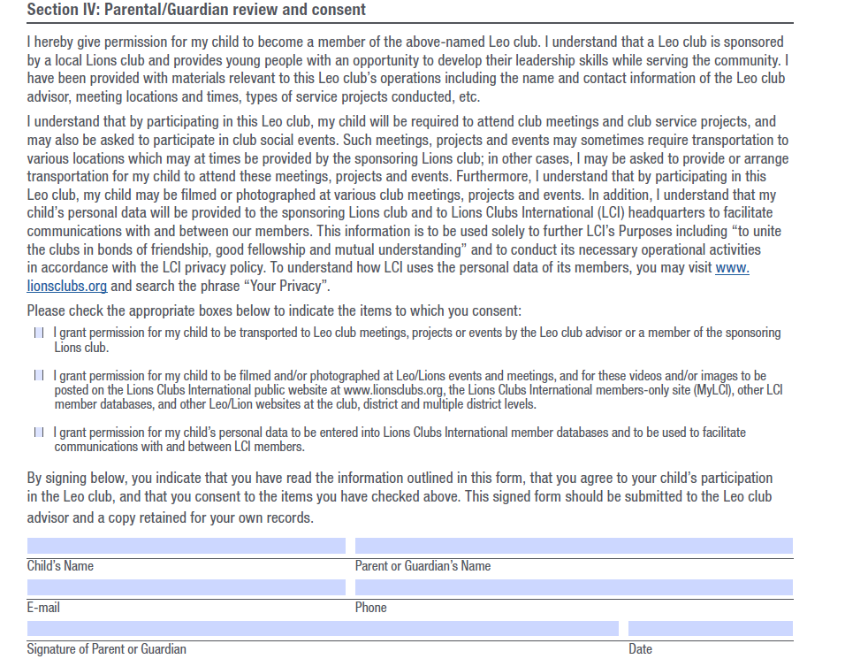
Consentimiento de los padres de los Leos Alfa
El formulario de afiliación de Leo Alfa (Leo 50A) incluye una sección de consentimiento de los padres que debe completarse.
27
Notes:
El formulario de afiliación Leo Alfa (Leo 50A) es especialmente importante para los jóvenes menores de edad de los clubes Leo Alfa. El club de Leones patrocinador debe tener un formulario de solicitud firmado por uno de los padres o tutores.

Slide 28
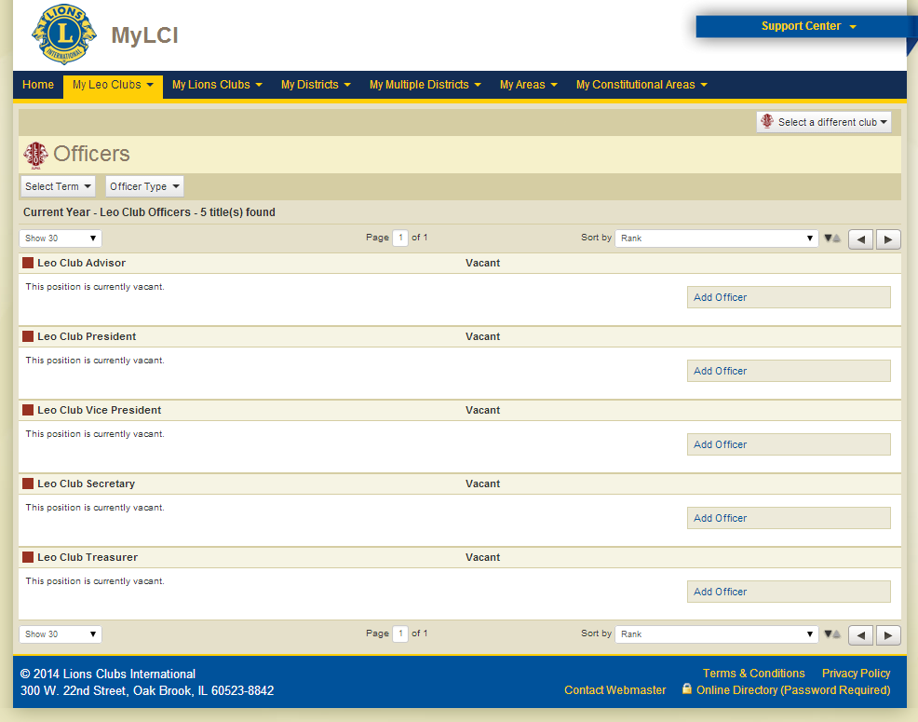
Importancia de los informes de socios y dirigentes
28
Notes:
Cada año, el presidente o secretario del club de Leones patrocinador debe informar sobre el consejero de su club Leo, aunque no haya habido cambios. La información sobre los consejeros de clubes Leo puede presentarse en línea a través de MyLCI o utilizando el formulario de informe Leo-72. Una vez que se ha informado sobre el consejero del club Leo, éste puede presentar los datos del presidente y secretario del club Leo. Los tres cargos pueden iniciar sesión en su Lion Account y ver MyLCI y MyLion para informar sobre los socios del club Leo, acceder a los recursos para socios y presentar informes de actividades de servicio.
La presentación de informes es una de las responsabilidades principales del consejero del club Leo. El consejero debe asegurarse de haber sido designado oficialmente para el cargo por el club de Leones patrocinador y que los datos de los dirigentes y socios del club Leo estén actualizados, para que puedan recibir comunicaciones periódicas y las actualizaciones del programa. Cuando se da de alta a un socio Leo nuevo en MyLCI, el consejero puede descargar una tarjeta de socio Leo y un certificado de afiliación Leo para el nuevo socio.

Slide 29
Acceso a informes de afiliación en MyLCI
Título del dirigente | Presentado por | Acceso
Presidente del club Leo | Consejero del club Leo / presidente del club de Leones patrocinador | Informar sobre los socios de su propio club Leo
Secretario del club Leo | Consejero del club Leo / presidente del club de Leones patrocinador | Informar sobre los socios de su propio club Leo
Consejero del club Leo | Consejero del club Leo / presidente del club de Leones patrocinador | Informar sobre los socios de su propio club Leo
Presidente del club de Leones patrocinador | Oficina Internacional | Informar sobre los socios del club Leo que patrocina el club de Leones.
Secretario del club de Leones patrocinador | Oficina Internacional | Informar sobre los socios del club Leo que patrocina el club de Leones.
Asesor Leo del distrito | Gobernador del distrito | Informar sobre los dirigentes del distrito Leo
Asesor Leo del distrito múltiple | Presidente del consejo | Informar sobre los dirigentes del distrito múltiple Leo
29
Notes:
Esta es la lista de los dirigentes que pueden informar sobre los socios Leo en MyLCI.

Slide 30
La importancia de presentar informes de servicio
En MyLion, los Leos y Leones pueden programar los próximos proyectos de servicio y presentar informes de los proyectos de servicio pasados, indicando el número de voluntarios y el número de personas servidas.
Razones para presentar informes
  Muestra el impacto del club Leo.
  Mide el crecimiento global y el impacto de los Leos en todo el mundo.
  Premios y reconocimientos por las actividades de servicio.
30
Notes:
Los informes de servicio de los clubes Leo se presentan en MyLion. A diferencia de MyLCI, todos los Leos pueden acceder a una cuenta en MyLion con su número de socio. Cualquier socio puede crear un proyecto para su club, pero solo el consejero, presidente y secretario del club Leo pueden aprobarlo. Las razones para presentar informes incluyen:
Demostrar el impacto de su club Leo.
Mide el crecimiento global de la Asociación Internacional de Clubes de Leones y el impacto de los Leos en todo el mundo.
Permite que los socios y clubes Leo reciban premios por presentar informes de servicio.

Slide 31
Acceso a la presentación de informes de servicio en MyLion
Título del dirigente | Acceso
Presidente del club Leo | Para su propio club Leo
Secretario del club Leo | Para su propio club Leo
Consejero del club Leo | Para el club Leo al que está asignado como dirigente
Asesor Leo del distrito | En nombre del distrito Leo
Presidente del distrito Leo | En nombre del distrito Leo
Secretario del distrito Leo | En nombre del distrito Leo
Asesor Leo del distrito múltiple | En nombre del distrito múltiple Leo
Presidente del distrito múltiple Leo | En nombre del distrito múltiple Leo
Secretario del distrito múltiple Leo | En nombre del distrito múltiple Leo
31
Notes:
Esta es la lista de los dirigentes que pueden presentar informes de actividades de servicio en MyLion.

Slide 32
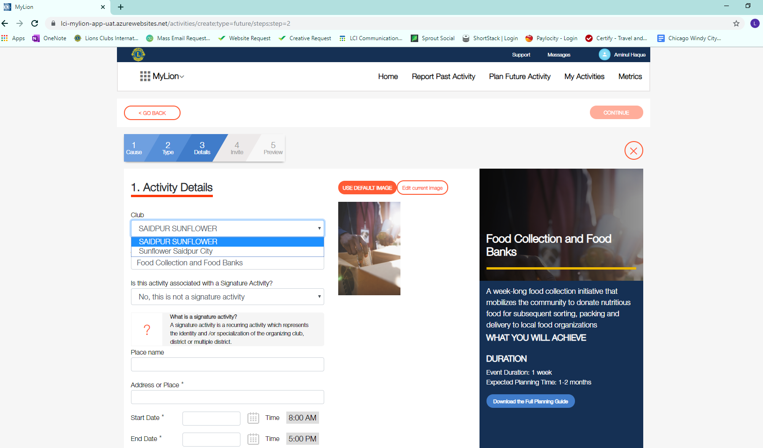
Acceso a la presentación de informes de servicio en MyLion
En el menú desplegable bajo Club, seleccionar el nombre del club Leo
32
Notes:
Cuando un consejero de club Leo presenta el informe del club Leo, debe asegurarse de seleccionar el nombre del club Leo en el menú desplegable de clubes en “Detalles de la actividad”, no debe seleccionar el nombre del club de Leones. Esta captura de pantalla muestra cuáles son las opciones del club Leo en "Planificar actividad futura". El dirigente del club Leo solo mostrará el nombre del club Leo en esta sección.

Slide 33
Roles de los dirigentes de club Leo
Junta Directiva
Presidente del club Leo
Vicepresidente del club Leo
Secretario del club Leo
Tesorero del club Leo
Consejero del club Leo
Tres vocales del club Leo
Reuniones
Reuniones periódicas a la hora y en el lugar acordados por los socios del club.
Considerar qué tipo de reuniones, si presenciales, virtuales e híbridas, son las más adecuadas para el club.
33
Notes:
Al igual que en un club de Leones, los clubes Leo deben designar una junta directiva del club Leo que incluya a todos los dirigentes del club Leo y a tres socios Leo electos para que sirvan en calidad de vocales en la junta. El consejero del club Leo debe trabajar con la junta directiva para supervisar las actividades del club.
Las responsabilidades de la junta directiva incluyen el control y la supervisión de las actividades del club, como son la planificación de proyectos, el aumento de socios, la recaudación de fondos y las oportunidades de desarrollo de liderato. La junta directiva debe presentar un informe de estas actividades y operaciones a todos los socios del club Leo y al club de Leones patrocinador todos los años. La junta directiva también es responsable de ejecutar las políticas del club, desarrollar nuevas políticas y presentar las políticas propuestas para su aprobación a los socios del club Leo. Por último, la junta directiva supervisa los comités y los dirigentes y también establece la dirección del club Leo. Se puede obtener más información general en la página del Consejero del Club Leo, donde se incluyen enlaces a descripciones generales de los dirigentes Leo. https://www.lionsclubs.org/es/resources-for-members/resource-center/leo-club-advisors
Los clubes Leo deben reunirse periódicamente a la hora y en el lugar que acuerden los socios del club y hayan sido establecidos en los estatutos del club. Las reuniones deben tener lugar con regularidad en un lugar conveniente. Los clubes también deben considerar qué tipo de reunión es más conveniente para los socios, las reuniones presenciales, virtuales o una combinación de ambas.
Los dirigentes del club Leo tienen diferentes responsabilidades en la gestión de las reuniones de club. Para empezar la reunión, el presidente declara abierta la reunión. El secretario lleva los registros de asistencia y las actas de las reuniones, mientras que el tesorero proporciona información actualizada sobre las finanzas del club. El consejero del club Leo tiene la responsabilidad de ayudar a guiar las reuniones y asegurarse de que los Leos entiendan cuáles son sus responsabilidades y cumplan con las exigencias de los cargo que ocupan. Lo ideal es que el consejero del club Leo o un representante designado del club de Leones patrocinador, estén presente en todas las reuniones del club Leo.

Slide 34
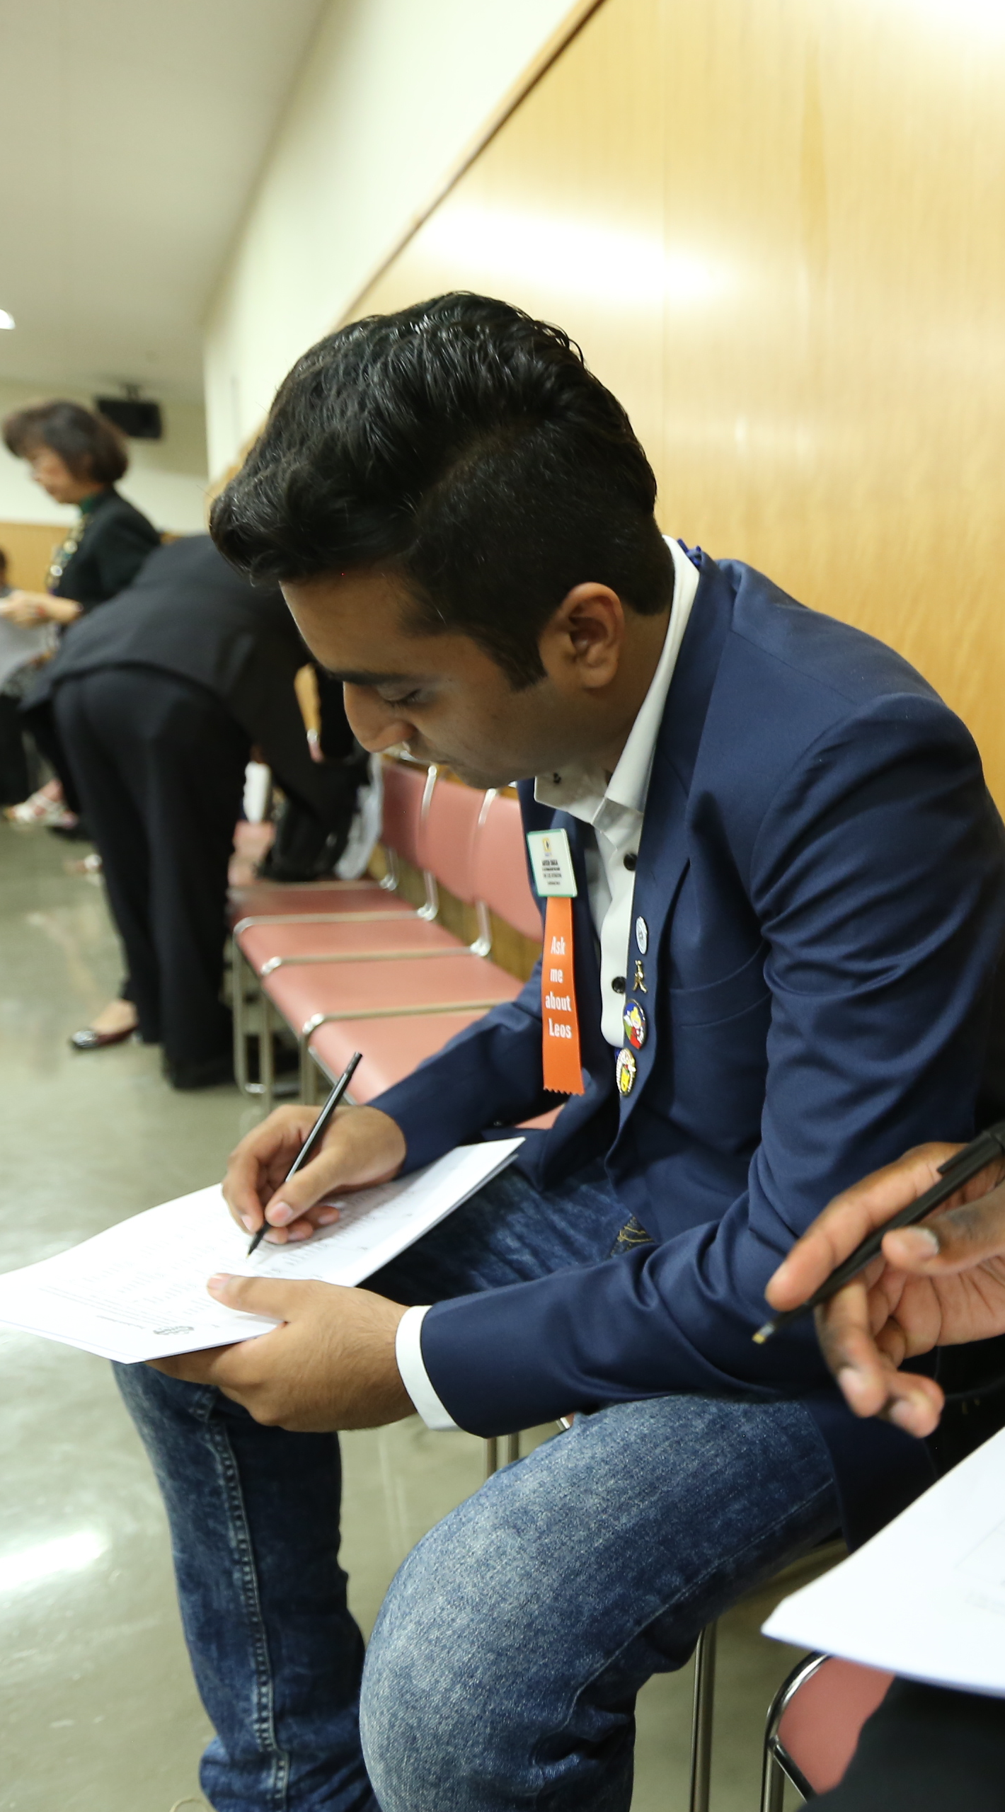
Elección de los dirigentes del club Leo
Las elecciones tienen lugar durante el
cuarto trimestre de cada año fiscal
y los dirigentes electos asumen el cargo el 1 de julio.
Protocolo de votación:
  La presentación de las candidaturas debe hacerse por escrito antes de la elección o de viva voz desde la asamblea.
  La votación será secreta por medio de papeleta.
  Para resultar electos, los candidatos deben haber recibido la mayoría de votos de los socios presentes y al día en sus obligaciones.
34
Notes:
El consejero del club Leo debe supervisar muy de cerca las elecciones de los dirigentes del club Leo y actuar como referencia para los Leos en caso de que surjan preguntas o discrepancias. Las elecciones deben tener lugar durante el cuarto trimestre de cada año fiscal
y los dirigentes electos toman posesión del cargo el 1 de julio. Los clubes basados en la escuela pueden optar por celebrar las elecciones durante una época diferente del año, que se ajuste a la política y prácticas de la escuela.
A continuación se indica el protocolo de votación, sin embargo, se pueden encontrar más detalles en el Capítulo XXII del Manual de Normas. En caso de duda, puede consultarse el Capítulo XXII del Manual de Normas para obtener detalles específicos relacionados con la votación y el protocolo de votación en los clubes Leo.

Slide 35
Toma de posesión de los dirigentes y juramentación de los socios nuevos
La juramentación de los socios y dirigentes nuevos es una parte fundamental del inicio de la trayectoria de afiliación en un club Leo. Para obtener más detalles, consultar la guía de la ceremonia de juramentación de los Leos.
35
Notes:
Los consejeros deben asegurarse de juramentar debidamente a cada socio y de que cada año se lleve a cabo una toma de posesión de los dirigentes para traspasar las responsabilidades de los dirigentes anteriores. La guía de la Ceremonia de Juramentación de los Leos proporciona un guion para organizar estos eventos.

Slide 36
Cuotas del club Leo
Cuotas internacionales
Cuota de organización de 100 USD que cubre el procesamiento y las carpetas para socios (se paga solo una vez).
Cuota de patrocinio anual Leo de 100 USD que cubre el procesamiento anual, se factura en julio.
* lo paga el club de Leones patrocinador
Cuotas de club / distrito
Cuotas de afiliación de club Leo: Lo determina el club Leo.
Cuotas de afiliación de distrito / distrito múltiple Leo: Pueden solicitarlas los distritos o distritos múltiples Leo.
36
Notes:
A fin de mantener un ritmo de crecimiento y desarrollo continuos del Programa de Clubes Leo, tanto la oficina internacional como la administración local de los Leones cobran ciertas cuotas. Estas cuotas apoyan el desarrollo de recursos para los Leos, como es el Programa de Subvenciones de Liderato Leo, club cibernético Leo, MyLCI para Leos, la página de Facebook de los Leos, una marca Leo renovada, materiales de promoción, y muchos más.
La cuota de organización de 100 USD se factura directamente al club de Leones patrocinador en el momento de la organización del nuevo club Leo. Dado que los Leos se consideran una actividad de servicio de los clubes de Leones, los clubes de Leones patrocinadores pueden remitir el pago de la cuota de patrocinio del club Leo utilizando su cuenta administrativa o de actividades. La cuota cubre el procesamiento del certificado de organización y las carpetas para socios, es decir, el certificado de organización (carta constitutiva), la carpeta para los dirigentes del club Leo, la carpeta para el patrocinador del club Leo y los prendedores de solapa Leo para cada socio original del club Leo.
El importe de la cuota de patrocinio anual Leo es de 100 USD por cada club Leo activo. A los clubes de Leones se les factura una cuota anual de patrocinio de club Leo de 100 USD cada mes de julio para cubrir los materiales del Programa de Clubes Leo, envíos de remesas, el mantenimiento de registros del club, las comunicaciones, los premios, los recursos del programa y el seguro.
Cuotas de club y de distrito
Aunque la oficina internacional no cobra cuotas a los socios Leo, los clubes Leos individuales pueden cobrar cuotas a sus socios para sufragar los costos relacionados con la cuota de patrocinio Leo y otros gastos administrativos. Las cuotas de los clubes Leo las determina el club individual y deben estar especificados en los estatutos y reglamentos del club.
Es importante tener en cuenta, que las cuotas o contribuciones que se cobren a los socios deben ser mínimos y solo con el propósito de sufragar los gastos administrativos del club. En general, los fondos para actividades y proyectos del club Leo no deben provenir de las cuotas que se cobren a los socios.
Los socios Leo que no paguen sus cuotas de afiliación al club no tendrán derecho a votar en las reuniones ordinarias o extraordinarias del club Leo, puesto que no estarán en pleno goce de derechos y privilegios hasta que paguen sus cuotas.
También es importante tener en cuenta que el distrito Leo o el distrito múltiple Leo puede cobrar cuotas adicionales al club o a los socios.
Cuando un club Leo ya no está activo, debe enviarse el Formulario de Terminación de Club Leo (Leo-86) al Departamento del Programa de Clubes Leo no más tarde del 31 de octubre para recibir crédito por la cuota de patrocinio de 100 USD para el año en curso.

Slide 37
Fondos administrativos frente a fondos de actividades
Fondos administrativos
Cuotas de ingreso y de afiliación anuales de los socios.
Se usan para gastos administrativos y operativos
Fondos de actividades
Dinero recaudado de proyectos de recaudación de fondos.
Deben ser usados con fines benéficos.
¿Cómo se recaudan los fondos? | ¿Se usan para proyectos públicos? | ¿Se usan para gastos administrativos?
Administrativos: cuotas de ingreso y de afiliación | Sí | Sí
Recaudación del público: cualquier evento de recaudación de fondos abierto al público, contribuciones públicas y legados. | Sí | No
Interés | Sí | No
37
Notes:
Algunos clubes Leo usan las cuentas bancarias del club de Leones patrocinador, mientras que otros clubes Leo abren sus propias cuentas bancarias bajo la supervisión del club de Leones patrocinador. Si un club Leo opta por abrir su propia cuenta bancaria, debe registrar a dos signatarios autorizados, uno puede ser el secretario o el tesorero y el otro debe ser un socio designado del club de Leones patrocinador. El socio Leo a quien se concede la autoridad para supervisar esta cuenta bancaria debe poder abrir y/o ser cosignatario de la cuenta bancaria y ejecutar comprobaciones de conformidad con las leyes locales.
Es importante que el club mantenga dos cuentas separadas, una para los fondos administrativos y otra para los fondos recaudados del público. Los fondos de la cuenta administrativa deben usarse para apoyar las actividades del club y pagar las cuotas locales, si procede. La cuenta de fondos recaudados del público debe usarse para apoyar las actividades de servicio comunitario del club. Con el consentimiento de la junta directiva, los fondos pueden transferirse de la cuenta administrativa a la cuenta de actividades.
Los clubes Leo que tienen cuentas bancarias deben indicar específicamente en sus estatutos y reglamentos cómo se manejarán y mantendrán dichas cuentas.

Slide 38
Póliza de privacidad y seguro de responsabilidad civil de la Asociación Internacional de Clubes de Leones
Uso de la información personal
  Cuotas y otras facturas
  Distribución de información / actualizaciones
  Apoyo a los programas de aumento, extensión y retención de socios
  Planificación de la convención y de las reuniones
  Promoción de las actividades de relaciones públicas
  Apoyo a los clubes de Leones, la Fundación Internacional (LCIF) y otros
  programas de servicio adoptados
  Publicidad especial y otros propósitos determinados por la Junta Directiva Internacional.
Seguro de responsabilidad general comercial
Todos los clubes de Leones, clubes Leo y distritos están asegurados bajo la póliza de seguro de responsabilidad civil general de la Asociación Internacional de Clubes de Leones.
La Asociación Internacional de Clubes de Leones proporciona una cobertura general añadida de 2.000.000 de USD.
Se puede descargar el certificado de seguro del sitio web de la Asociación.
Hay disponible un seguro de responsabilidad adicional.
38
Notes:
La información personal que reúne la Asociación se utiliza únicamente para actividades operativas, que incluyen cuotas, distribución de actualizaciones, apoyo al aumento de socios, planificación de convenciones y reuniones, promoción de relaciones públicas, programas de servicios de apoyo y publicidad especial.
Aunque confiamos en que nunca se produzcan daños o perjuicios como resultado de las actividades de los Leones o Leos, lo cierto es que los accidentes ocurren y los clubes deben estar informados sobre el seguro y la cobertura de responsabilidad. Los clubes Leo tienen exactamente la misma cobertura que los clubes de Leones y están automáticamente asegurados y cubiertos por la póliza de seguro de responsabilidad general de la Asociación Internacional de Clubes de Leones.
Si tienen alguna pregunta relacionada con la política de la cobertura, visiten el sitio web de la Asociación o comuníquense con la División de Asuntos Legales en legal@lionsclubs.org.

Slide 39
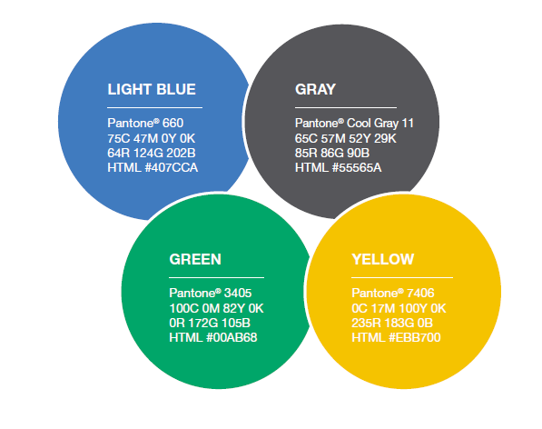
Emblemas de los Leos y Leones
39
Notes:
Los colores y logotipos oficiales del Programa de Clubes Leo son azul claro, gris, verde y amarillo. Los emblemas de los Leos y Leones son marcas registradas de Lions International. Los logotipos pueden descargarse del sitio web de la Asociación en https://www.lionsclubs.org/es/resources-for-members/resource-center/logos-and-emblems.
Existen reglas sobre el uso de estos logotipos y emblemas. Los logotipos Leo pueden ser reproducidos por el club Leo para su uso en material de oficina, sitios web y otros materiales impresos. Los emblemas no pueden usarse en artículos que se venden a los socios o al público general con fines de recaudación de fondos. Es importante que los clubes utilicen el logotipo Leo de manera apropiada y sigan las directrices de marca Leo.

Slide 40
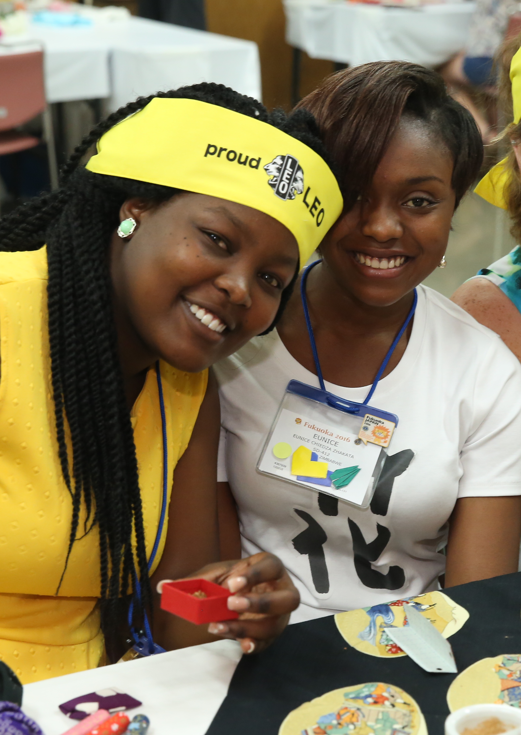
Fechas importantes
Octubre: Mes de Aumento de Socios Leo
5 de diciembre: Día Internacional del Leo
Abril: Mes de los Clubes Leo
Última semana de junio:
Convención Internacional de Clubes de Leones
40
Notes:
Durante el año, se llevan a cabo muchos eventos especiales para celebrar el Programa de Clubes Leo y reconocer a los Leos por su contribución al trabajo humanitario de la Asociación Internacional de Clubes de Leones.
En octubre, los clubes Leo organizan campañas de reclutamiento de socios y los Leos individuales recibirán un reconocimiento por invitar a jóvenes al club.
El 5 de diciembre se conmemora la fundación del primer club Leo en 1957. Conocido como Día Internacional del Leo, el 5 de diciembre es un día de celebración y promoción del Programa de Clubes Leo.
Abril es el Mes de los Clubes Leo, en el que se insta a los Leos y Leones a difundir el mensaje de los clubes Leo y el excelente servicio que prestan a sus comunidades, además de las oportunidades de liderato disponibles para los jóvenes a través de este programa.
Por último, al final del año fiscal los Leos se reúnen en la Convención Internacional, donde participan en eventos, seminarios, celebraciones y actividades de servicio.

Slide 41
Resumen
Puntos importantes del módulo
Cuota anual de 100 USD para patrocinar un club Leo.
Informar sobre los Leos muestra el impacto del club Leo en la Asociación Internacional de Leones; los expedientes deben actualizarse cada año después de las elecciones.
Los Leos están cubiertos por el seguro de los Leones.
Los logotipos Leo pueden usarse en materiales de promoción, comunicaciones y sitios web, pero no pueden usarse en artículos que se venden con fines de lucro.
Actividad de fin de módulo
Discutir los temas relacionados con la administración de los clubes Leo que más interesan a los consejeros. Pedir consejo a los actuales consejeros de clubes Leo para estar al tanto de las tareas administrativas.
41
Notes:
Notas para el instructor: Para la actividad opcional del final del Módulo 3, pida a los participantes que compartan los temas que más les interesan sobre el nuevo rol de consejero de club Leo. Invite a los actuales consejeros de clubes Leo a que compartan las mejores prácticas para trabajar con su club.
Ejemplo: Los Leones que se pregunten cómo llevar a cabo una elección de dirigentes satisfactoria pueden consultar a los actuales consejeros de clubes Leo sobre sus operaciones y plataformas de votación.
Tiempo previsto: 10 minutos

Slide 42
Módulo 4
Recursos del Programa de Clubes Leo
42
Notes:
El módulo de recursos para clubes Leo incluye una descripción general del apoyo que ofrece la asociación junto con muchos recursos para los consejeros de clubes Leo. Este módulo cubrirá:
Recursos para clubes Leo
Comunicaciones del club Leo
Subvenciones Leo
Al final de este módulo, los consejeros deben conocer todos los recursos que ofrece la asociación para apoyar a los clubes Leo.

Slide 43
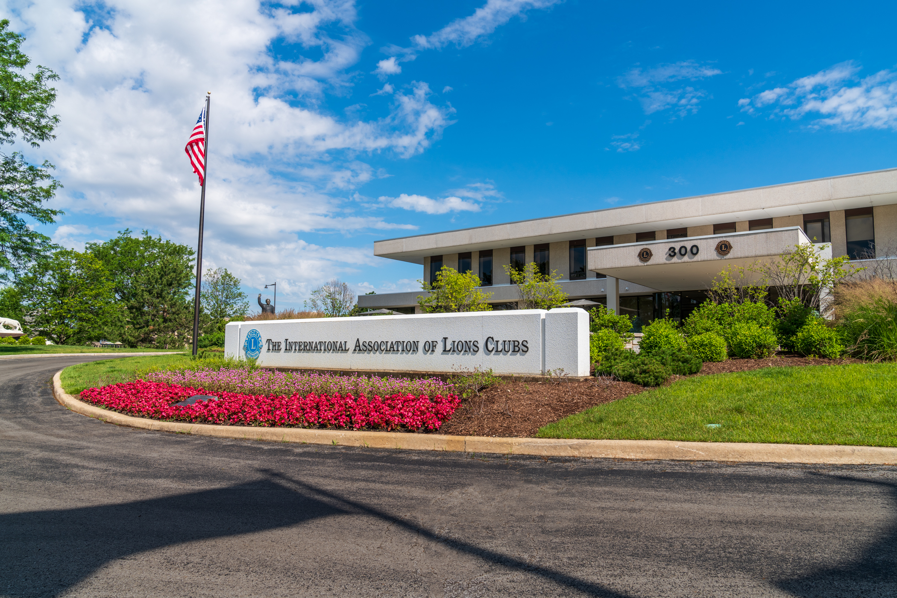
Oficina Internacional
Oak Brook, Illinois EE.UU.
300 W 22nd Street
Oak Brook, Illinois 60523 EE.UU.
43
Notes:
La oficina internacional de la Asociación se encuentra en Oak Brook, Illinois, EE.UU. En esta oficina hay 300 empleados de la Asociación y de la Fundación que prestan apoyo a los Leones.

Slide 44
Recursos del Programa de Clubes Leo
Página Leo en el sitio web de los Leones
Materiales de mercadotecnia y reclutamiento de socios Leo
Artículos Leo de la Lions Shop (Tienda de los Leones)
Leo eNews
Página de Facebook para Leos
Centro Leonístico de Aprendizaje e Institutos de Liderato
Programa de Subvenciones de Liderato Leo
Subvención de Servicio Leo de LCIF
Eventos Leo del área estatutaria, Convención Internacional de Clubes de Leones
Premios y reconocimientos
44
Notes:
Esta es la lista de los recursos del programa de clubes Leo que ofrece la oficina internacional. El módulo cubrirá cada uno de estos recursos en las siguientes diapositivas. Para obtener enlaces a los recursos, visiten www.lionsclubs.org/leos.

Slide 45
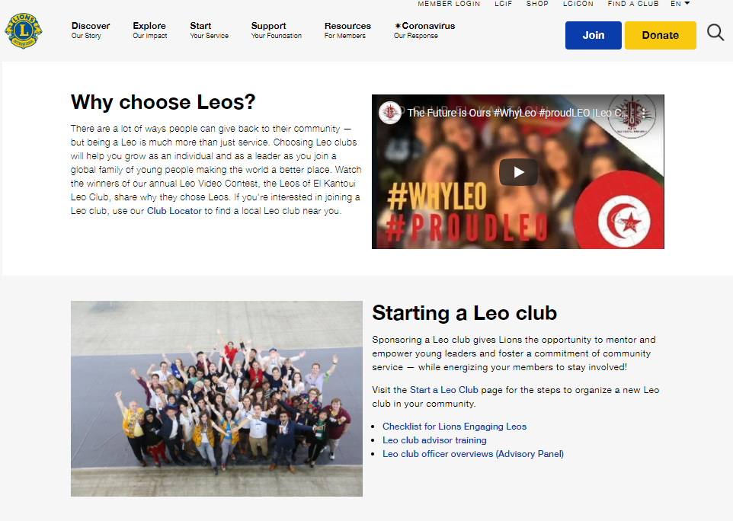
www.lionsclubs.org/leos
45
Notes:
El primer lugar que debe visitar el consejero es la página Leo en www.lionsclubs.org/leos. Esta página contiene enlaces a todos los recursos para los clubes Leo y otras páginas relacionadas con los clubes Leo en el sitio web de la Asociación.

Slide 46



Recursos en línea
46
Notes:
La Asociación ha creado recursos en línea para ayudar a comercializar los clubes Leo en línea. Los consejeros Leo encontrarán enlaces a los recursos Leo en la sección “Recursos útiles para Leos” en la página web Leo, o visitando el Centro de recursos del sitio web de la Asociación y seleccionando el público de los Leos.

Slide 47

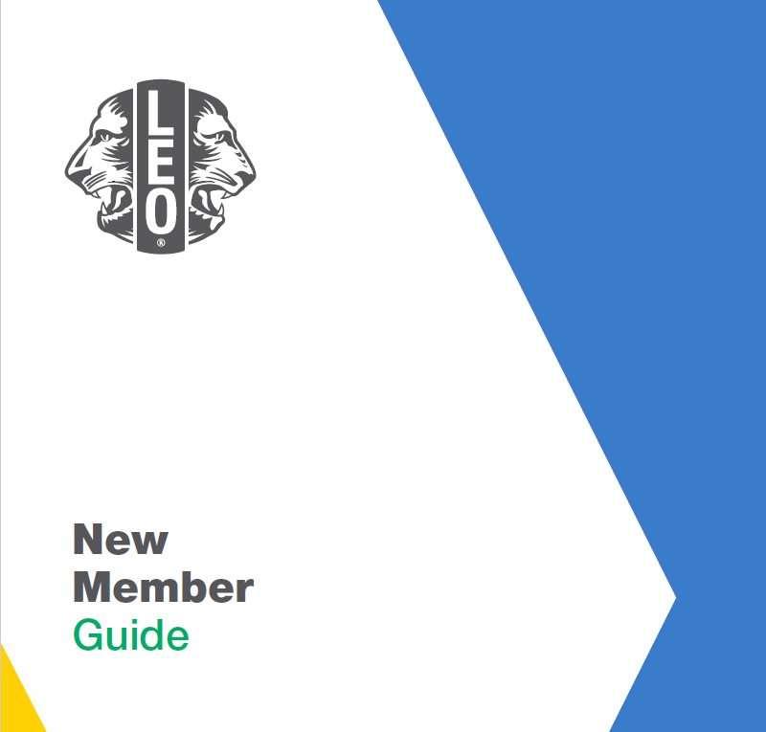


Recursos de mercadotecnia y de reclutamiento para clubes Leo
47
Notes:
La Asociación tiene diferentes folletos, carteles y guías sobre Leos que pueden descargarse del sitio web. Los Leones también pueden pedir materiales impresos.

Slide 48
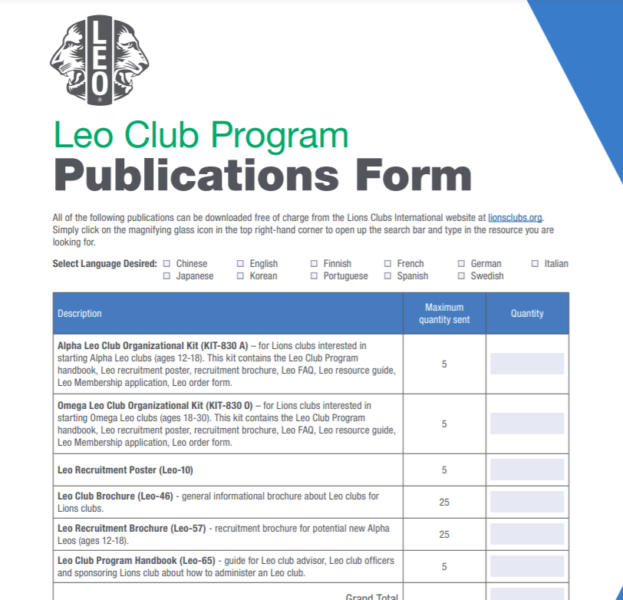
Para obtener materiales impresos de reclutamiento de Leos:
Buscar el “Formulario de pedido de publicaciones del programa de clubes Leo” en lionsclubs.org.
Enviar el formulario cumplimentado a leo@lionsclubs.org.
48
Notes:
El Formulario de publicaciones de clubes Leo contiene la lista completa de los recursos impresos que ofrece la Asociación. Para hacer un pedido, puede enviarse el formulario de pedido del programa de clubes Leo a leo@lionsclubs.org. Los recursos son gratuitos, pero el club de Leones, el distrito o el distrito múltiple deben pagar el envío.

Slide 49


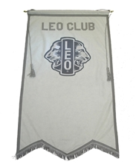
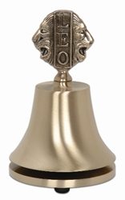
Artículos Leo en Lions Shop
Disponible en Lions Shop (https://lionsclubsinternational.myshopify.com/collections/leos):
  Carpetas para nuevos socios Leo
  Prendas de vestir Leo
  Accesorios para las reuniones de club Leo
  Certificados y placas para Leos
  Prendedores de solapa para dirigentes
  de clubes Leo
  Prendedores para socios Leo
49
Notes:
Lions Shop tiene una sección de Leos que incluye artículos para socios Leo y para reuniones de clubes Leo, entre ellos carpetas para socios nuevos Leo, prendedores de solapa Leo, campanas Leo y prendas de vestir Leo.

Slide 50
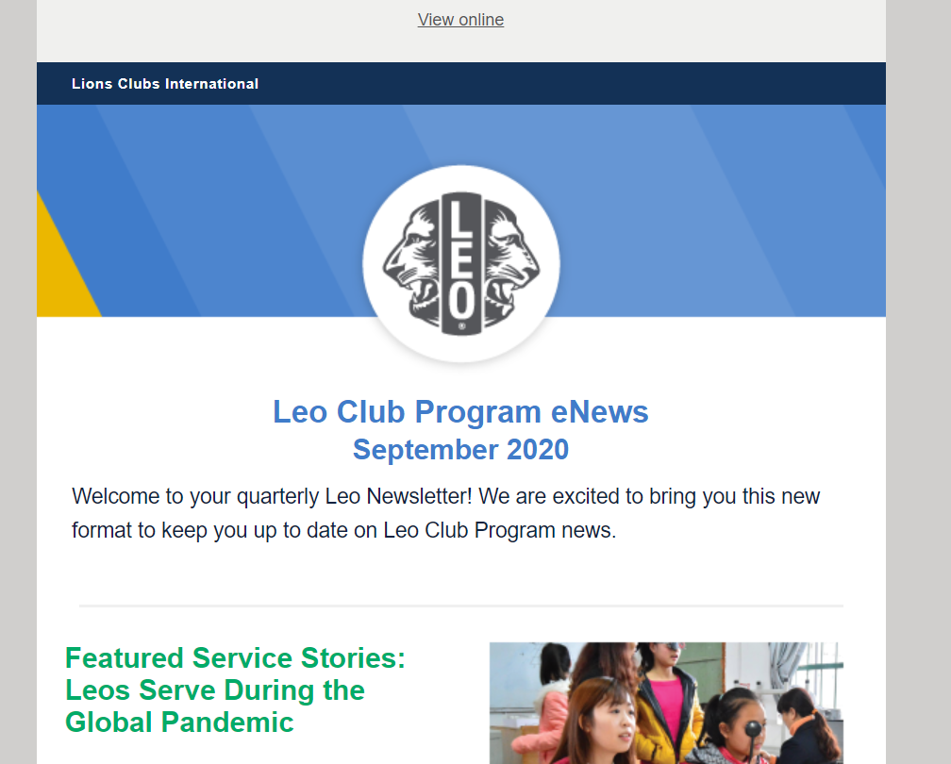
Leo eNews
Noticias electrónicas trimestrales que envía leo@lionsclubs.org con información actualizada y anuncios sobre el Programa de Clubes Leo.
eNews se envía a los clubes Leo y consejeros de clubes Leo que tienen registrada su dirección de correo electrónico en MyLCI.
50
Notes:
La oficina internacional envía las noticias electrónicas a los dirigentes, socios y consejeros de clubes Leo, así como a los asesores de distrito / distrito múltiple Leo del año fiscal en curso cuyos datos consten en la oficina internacional, siempre que hayan proporcionado una dirección de correo electrónico única. Estas noticias se envían cada 1 o 2 meses y proporcionan información importante sobre plazos, eventos y recursos para los Leos y Leones que participan en el Programa de Clubes Leo.
Los consejeros que hayan comunicado su información de contacto a la oficina internacional y no estén recibiendo las noticias electrónicas Leo deben comunicarse con el Departamento del Programa de Clubes Leo.

Slide 51

Página de Facebook para Leos
51
Notes:
Esta página permite que los socios Leo y Leones accedan rápidamente a las noticias y más recientes sobre el Programa de Clubes Leo. También sirve como plataforma para que los socios Leo de todo el mundo se conecten y compartan ideas sobre temas como proyectos comunitarios eficaces y cómo ser un buen líder. Al igual que Leo eNews, también es una manera excelente de mantenerse informado de las últimas noticias y eventos relacionados con el Programa de Clubes Leo. Pueden seguir la página en www.facebook.com/leoclubs.

Slide 52
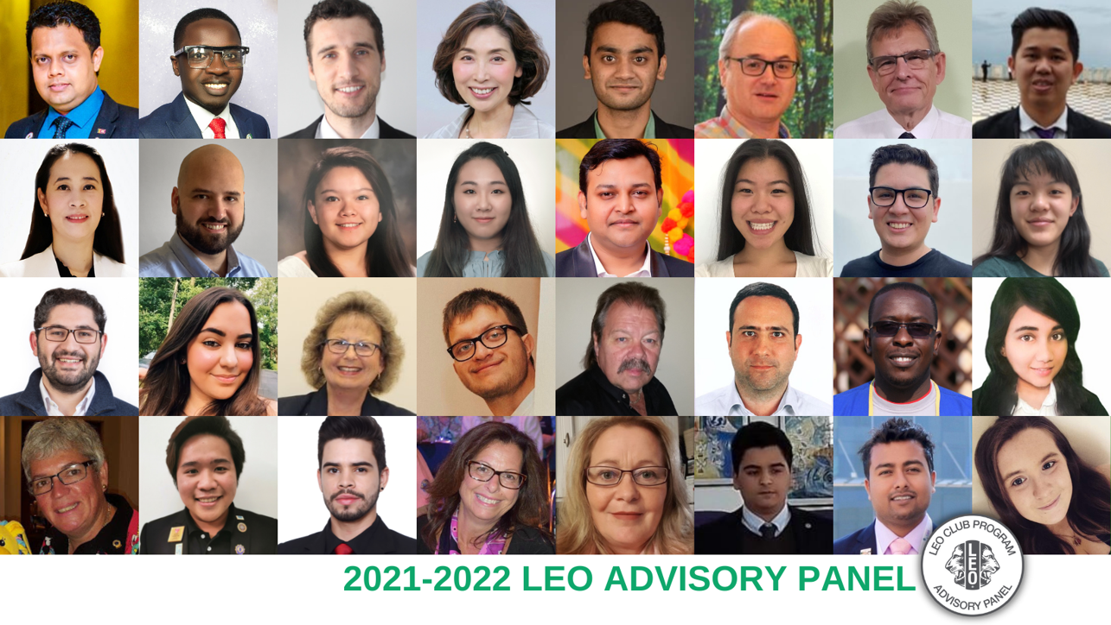
Miembro de la Comisión Consultora de Clubes Leo
La Comisión Consultora del Programa de Clubes Leo es una junta compuesta por dos Leos y dos Leones de cada área estatutaria, un total de 32 miembros.
El plazo para recibir las solicitudes vence el 15 de agosto.
52
Notes:
La Comisión Consultora de Clubes Leo es una junta consultiva compuesta por 32 Leos y Leones de todas las áreas estatutarias que se reúne mensualmente y trabaja en los comités para proporcionar información y asesoramiento a la Asociación y crear recursos para ayudar al Programa de Clubes Leo. La comisión trabaja en tres comités que se centran en el reclutamiento de Leos, la experiencia como socio Leo y la transición de Leo a León. Cada comité ha creado documentos de PowerPoint y guías que están disponibles en el sitio web de los Leones. Las solicitudes deben presentarse cada año no más tarde del 15 de agosto.

Slide 53
Enlaces Leo o Leo-León con el gabinete y el consejo, enlaces Leo-León con la junta directiva
El gobernador de distrito / presidente de consejo puede nombrar a un Leo o Leo-León para que sirva durante un año en el Distrito / Distrito Múltiple como enlace con el distrito. Este cargo representa los intereses y perspectivas de los Leos y Leos-Leones y facilita la comunicación y las conexiones.
El cargo de enlace Leo-León con la Junta Directiva es una oportunidad para que dos socios Leos-Leones formen parte de la Junta Directiva Internacional de la Asociación. El Presidente Internacional de los Leones selecciona a los enlaces para que sirvan por un período de un año como designados sin derecho a voto.
Para obtener más información sobre cada rol, consulte los capítulos III y VII del Manual de Normas.
53
Notes:
Se puede designar a un Leo o Leo-León para que sirva a nivel de distrito o distrito múltiple.
Los Leos-Leones también tienen la oportunidad de actuar como enlaces oficiales con la Junta Directiva de la Asociación. Cada año se nombran dos Leos-Leones para que representen los intereses y perspectivas de los jóvenes.
Para obtener más información sobre estos cargos, consulten los capítulos III VII del Manual de Normas. https://www.lionsclubs.org/es/resources-for-members/resource-center/board-policy-manual

Slide 54
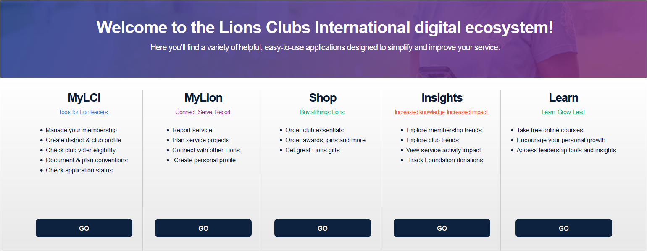
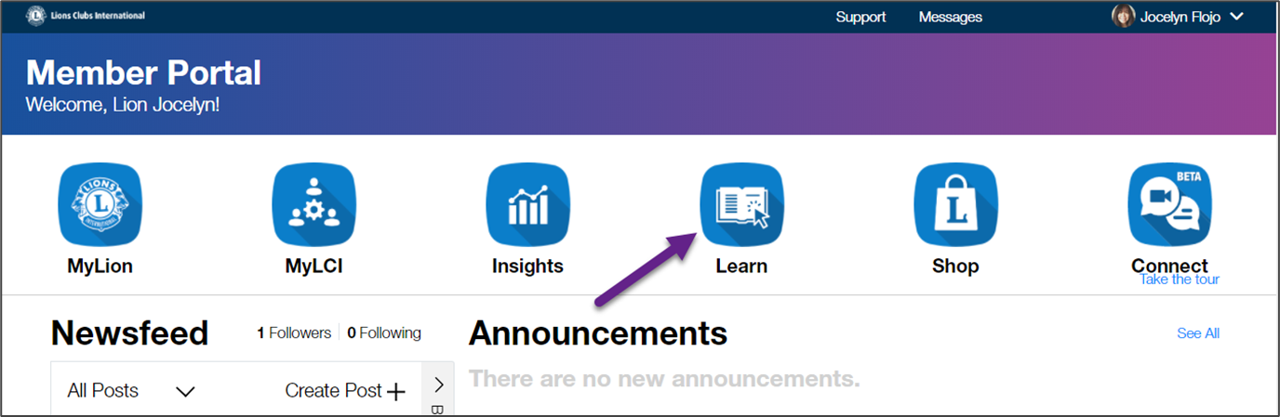
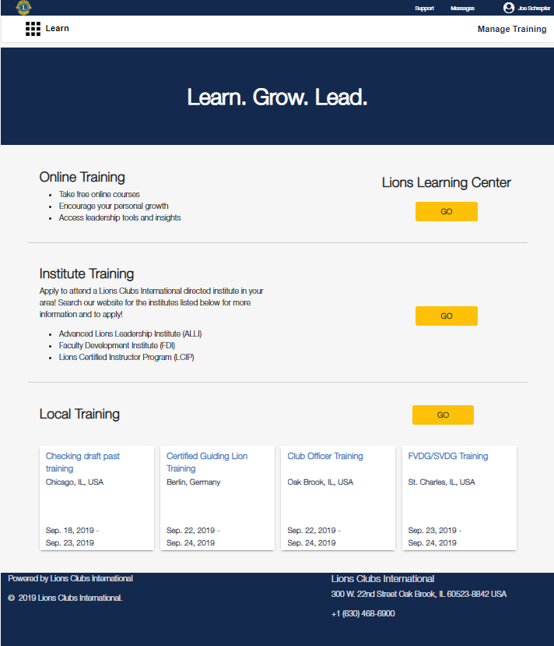
Centro Leonístico de Aprendizaje
Se necesita una Lion Account
Cursos actualizados del Centro Leonístico de Aprendizaje
54
Notes:
El Centro Leonístico de Aprendizaje proporciona a los Leones y Leos la oportunidad de desarrollar habilidades de liderato a través de cursos en línea a los que se puede acceder a través del sitio web de los Leones. Un Leo necesitará las credenciales de una Lion Account para iniciar sesión y navegar a la herramienta digital Learn.

Slide 55
Subvenciones de Liderato Leo
Ofrecen ayuda financiera a distritos múltiples, distritos, subdistritos o distritos únicos que estén interesados en organizar un evento de liderato Leo.
Subvenciones reembolsables de 2.000 USD
Hasta 3 subvenciones por área estatutaria
Los Leos presentan o ayudan a presentar las sesiones
Los Leos forman parte del comité de planificación de la conferencia
Evento independiente
Los Leones y Leos colaboran
Se aceptan entre el 1 de julio y el 1 de mayo.
Por orden de llegada.
55
Notes:
. La subvención de liderato Leo ofrece a los Leos la oportunidad de desarrollar sus habilidades de liderato a través de una capacitación o conferencia que se crea teniendo en cuenta las necesidades específicas de los Leos. Las subvenciones para ayudar a financiar estas conferencias o capacitaciones están disponibles para los distritos, distritos múltiples y áreas estatutarias. Estas capacitaciones deben abordar el desarrollo de las habilidades de liderato de los Leos, específicamente en las áreas de gestión de proyectos, trabajo en equipo, comunicación, innovación o planificación de proyectos de servicio comunitario.
La Asociación otorga hasta 2.000 USD cada año fiscal. Para ser considerado para esta subvención, las solicitudes deben aprobarse antes de la celebración del evento. Las solicitudes se revisan en el orden en que se reciben a partir del 1 de julio y se aceptan de forma continua hasta el 1 de mayo de cada año fiscal. Las subvenciones se otorgan a los solicitantes que reúnen los requisitos en base al contenido y la calidad del evento de liderato Leo planificado. Las solicitudes se encuentran en lionsclubs.org/leogrants

Slide 56
Subvenciones de LCIF de Servicio Leo
Ofrecen ayuda financiera para los proyectos de servicio Leo que llevan a cabo los clubes Leo en un distrito o distrito múltiple de Leones.
De 1.500 a 5.000 USD para un distrito o distrito múltiple de Leones
Requisito de 25% de fondos correspondidos recaudados localmente
Deben incluir:
  Servicio práctico
  Colaboración entre Leos y Leones
Se aceptan entre el 1 de julio y el 1 de mayo.
Por orden de llegada.
56
Notes:
La Subvención de LCIF de Servicio Leo se empezó a conceder en 2018 para proporcionar ayuda financiera a los proyectos de servicio Leo. Un distrito o distrito múltiple puede solicitar hasta 5.000 USD, independientemente del número de clubes participantes o del tipo de club, con un requisito de fondos correspondidos del 25% movilizados por los Leos y Leones locales. Esta subvención es la primera subvención que LCIF ha creado solo para los Leos. Los clubes Leo que deseen completar un proyecto que tenga un fuerte componente de servicio, colaboración Leo / León o que atienda una necesidad humanitaria no atendida en la comunidad deben considerar solicitar esta subvención. Si tienen preguntas, envíen un correo electrónico a LCIFLeoGrants@lionsclubs.org.

Slide 57
Premios para Leos
La Asociación Internacional de Clubes de Leones ofrece diferentes premios para reconocer a los Leos y Leones que están activos en el Programa de Clubes Leo. Estos son algunos tipos de premios, pero para obtener más detalles, visitar el sitio web de los Leones en https://www.lionsclubs.org/es/resources-for-members/resource-center/leo-awards-and-recognitions
Individual
Leo del Año
Club
Premio Club por Excelencia
Premio Sirviendo Juntos
Distrito / Distrito Múltiple
Premios para Presidentes de Distritos Leo
57
Notes:
La Asociación ofrece diferentes premios para los Leos y Leones que participan en el Programa de Clubes Leo. Algunos premios son para Leos y Leones individuales, mientras que otros están diseñados para reconocer a clubes, distritos o distritos múltiples Leo. Para obtener más información, incluida una lista completa de premios y solicitudes, visite la página web de los Leos en lionsclubs.org/leos.

Slide 58
Resumen
Puntos importantes del módulo
La Asociación tiene guías en línea gratuitas para los clubes Leo y artículos en Lions Shop que están disponibles para su compra.
La oficina internacional se comunica con los clubes Leo mediante el correo electrónico leo@lionsclubs.org y la página del Programa de Clubes Leo en Facebook.
Hay 20 programas de premios para reconocer a los Leos más destacados.
Actividad de fin de módulo
Reflexionar sobre el plan desarrollado al final del Módulo 2. ¿Qué recursos utilizarán para lograr o mejorar sus planes?
58
Notes:
Notas para el instructor: Para la actividad opcional del final del módulo 4, pida a los participantes que reflexionen sobre el plan que desarrolló al final del Módulo 2. Pregunte qué recursos utilizarán para ayudar a lograr o mejorar los planes que hicieron para tener un club exitoso.
Ejemplo: Los consejeros que planificaron organizar una noche de reclutamiento en la escuela pueden hacer un pedido de folletos y carteles a la oficina internacional completando el Formulario de publicaciones del Programa de Clubes Leo.
Tiempo previsto: 10 minutos

Slide 59
Módulo 5
Continuación de la trayectoria de servicio
59
Notes:
El módulo “Continuación de la trayectoria de servicio Leo” analiza cómo un consejero de club Leo puede ayudar a los Leos a seguir su trayectoria haciéndose Leones y los diferentes caminos de afiliación que pueden seguir los Leos.
Este módulo cubrirá:
Cómo apoyan los consejeros de clubes Leo la trayectoria de Leo a León.
Diferentes tipos de clubes de Leones a los que pueden ingresar los Leos.
Al final de este módulo, los consejeros deben conocer todas las opciones que tienen los Leos para ingresar a un club de Leones.

Slide 60


Continuar la
trayectoria de servicio
Cómo apoyar la transición de Leo a León
Capacitación para consejeros de clubes Leo y Asesores Leo

Slide 61


Objetivos
Notes:
Esta capacitación es un resumen de las diferentes vías de servicio disponibles para los Leos, con un análisis a fondo de la afiliación Leo-León, los tipos de clubes de Leones y los premios para consejeros y asesores.
Estas diapositivas están destinadas a los consejeros y asesores de clubes Leo para ayudar a educarlos acerca de la transición de Leo a León.
Un dato rápido: en una encuesta de 2019, la mayoría de los Leos indicó que continuar su trayectoria de servicio como Leones era importante para ellos. Sin embargo, la tasa de transición de Leo a León es menos del 10%.

Slide 62
Por qué su apoyo es importante
Notes:
El consejero de club Leo suele ser la primera y más destacada conexión que tiene un Leo con la familia Leonística.
Su función:
Fomentar la relación entre los Leos y los socios de su club de Leones.
Ayudar a los Leos a planificar sus servicios continuos con la Asociación Internacional de Clubes de Leones
La relación de los Leos con su club de Leones no comienza cuando les pide que se conviertan en Leones, sino a lo largo de la experiencia del Leo.
Algunos consejos para ayudar a los Leos
Realizar proyectos de servicio con Leos y Leones juntos.
Haga que los Leos se sientan bienvenidos en las reuniones y eventos Leonísticos: mientras todavía son Leos activos - antes de pensar en invitarlos a ser nuevos socios Leones.
¡Las experiencias y los ejemplos positivos a seguir son importantes! Sentirse respetado y fundamental para el grupo y la causa para la que trabajan hace que esta sea una experiencia muy positiva.
La sensación de que se han subestimado sus aportes o de que han fallado pudiera quitarle motivación a los Leos.

Slide 63
Informe las actividades de los Leos hoy mismo
Notes:
Es sumamente importante para la trayectoria de servicio de los Leos que informen sus actividades de servicio en MyLCI. Por eso:
Solo reciben comunicaciones acerca de continuar su trayectoria si sus actividades de servicio aparecen en el sistema.
Pueden ver los años de impacto que han tenido en su historial en MyLCI.
Su servicio les ayudará a cumplir con los requisitos: los Leos deben servir al menos un año y un día para poder ser parte del programa Leo-León.

Slide 64
Planificación de la hoja de ruta
Notes:
Como consejero, su función es proporcionar una hoja de ruta que presente múltiples opciones para que los Leos continúen su trayectoria de servicio en la Asociación.
Hable con ellos sobre sus planes futuros. Infórmese sobre lo que están buscando.
Comprenda las diferentes opciones, oportunidades y desafíos a los que se enfrentan los Leos hoy en día en comparación con sus experiencias.
Anímelos a seguir sirviendo y a desarrollar sus habilidades de liderato.
Ofrézcales diferentes vías para ser Leones, muéstreles cómo su afiliación Leonística es flexible.
Es fácil pensar: “Los Leos no quieren ser Leones. Estarán demasiado ocupados con la escuela y volverán más adelante". Aquí hay algunas cosas que deben recordar usted y sus Leos:
Las escuelas de todo el mundo están llenas de estudiantes que se han unido a clubes y organizaciones de servicio.
De hecho, algunas escuelas requieren servicios para mantener una buena reputación.
Las horas de voluntariado ahora son parte de los requisitos de becas y de un currículum profesional completo.

Slide 65

Puntos importantes
Los Leos se benefician de una relación positiva con los Leones al principio de su trayectoria Leo
Informar sobre sus Leos a la Asociación garantiza la comunicación, hace posible que se tengan en cuenta sus años de servicio y que puedan ser Leos-Leones
Ayude a sus Leos a planificar su servicio continuo con la Asociación
Notes:
Repasemos las conclusiones importantes de esta sección.
La siguiente sección de diapositivas tratará sobre el tipo de afiliación Leo-León y las opciones de clubes de Leones que son atractivas para los Leos.

Slide 66
Programa de Leos-Leones

Slide 67




Programa de afiliación para los Leos que estén listos para convertirse en Leones
Elegibilidad
Antiguos Leos
Han sido Leos durante más de un año
Desde que son mayores de edad legalmente hasta los 35 años
Más información
Notes:
El programa Leo-León es un programa exclusivo para Leos que están listos para convertirse en Leones.
Es un tipo de afiliación Leonística y no forma parte del programa Leo.
Es importante comprender los requisitos. Un antiguo o actual Leo que desee ser socio también debe cumplir con los criterios:
Haber sido Leo durante al menos un año más un día
Entre la mayoría de edad y los 35 años.
Un Leo actual puede pasar directamente del programa Leo a este tipo de afiliación Leonística. O un antiguo Leo que se fue de la organización y puede regresar como socio Leo-León si cumple con los requisitos para el programa.
Acceda a la tarjeta de información Leo-León haciendo clic en el enlace "Más información”en la diapositiva

Slide 68

Beneficios
El 50% de descuento de la cuota internacional
Exención de la cuota de ingreso o fundación
Sus años de servicio Leo cuentan y se añaden a su récord de León
Prendedor exclusivo de Leo-León
Reconocimiento para el tipo de afiliación "Leo-León"
Grupo de redes profesionales en LinkedIn
Oportunidades de becas
Podrá servir como Enlace Leo-León con la Junta Directiva
Más información
Un programa
creado para satisfacer los intereses de
los Leos
Notes:
En julio de 2018, la Presidenta Internacional en aquel momento, Gudrun Yngvadottir, seleccionó a los primeros enlaces Leos-Leones como un beneficio adicional del programa.
Cada año, el Presidente Internacional asigna a dos Leos-Leones para promover el programa y representar a los socios Leones jóvenes y Leos de todo el mundo.
Muchos distritos y distritos múltiples han seguido este modelo de invitar a líderes jóvenes a puestos sin derecho a voto en sus gabinetes y consejos para obtener información sobre temas importantes para los socios jóvenes.
En 2019, los Leos compartieron sus comentarios en una encuesta y mencionaron los beneficios de estar afiliados que son importantes al decidir si van a ser Leones. En enero de 2020, se lanzó el programa Leo-León mejorado.
Lea más sobre cada uno de estos beneficios siguiendo el enlace "Más información” en la diapositiva

Slide 69
Prendedor de socio Leo-León
Exclusivo para socios Leos-Leones
Solo para Leos-Leones que estén activos actualmente
No se debe intercambiar
Más información
Notes:
Cada mes la Asociación envía prendedores de socios Leos-Leones gratis a los nuevos Leos-Leones que aparecieron en MyLCI el mes anterior.
Los Leos-Leones pueden comprar más prendedores en la tienda de suministros para Leones.
Los prendedores solo los deben llevar puestos los Leos-Leones, y no se deben intercambiar o regalar a socios que no sean Leos-Leones.

Slide 70

Oportunidades de becas
Beca para embajadores de intercambio cultural Leos-Leones
Un beneficiario de una beca Leo-León por cada área estatutaria
Apoyo financiero para asistir a un foro fuera de su área estatutaria
Oportunidades internacionales de servicio
Más información
Beca para Leos-Leones para asistir al Instituto de Liderato para Leones Avanzados (ILLA)
Una beca para un Leo-León por cada AE
Apoyo económico para asistir a un ILLA
Más información
Notes:
Beca para embajadores de intercambio cultural Leos-Leones:
Proporciona una oportunidad para que un León-León de cada área estatutaria asista a un foro fuera de su área
Ayuda a un Leo-León a participar en al menos un proyecto de servicio patrocinado por un foro.
Apoyo financiero para gastos de viaje, comidas y alojamiento elegibles con reembolsos aprobados.
Instituto de Liderato para Leones Avanzados (ILLA):
Una beca para un Leo-León por área estatutaria
Apoyo financiero para cosas que no están cubiertas por el programa ILLA con reembolsos aprobados.
Ambas hojas informativas sobre la beca están disponibles en la página web del Programa Leo-León.

Slide 71


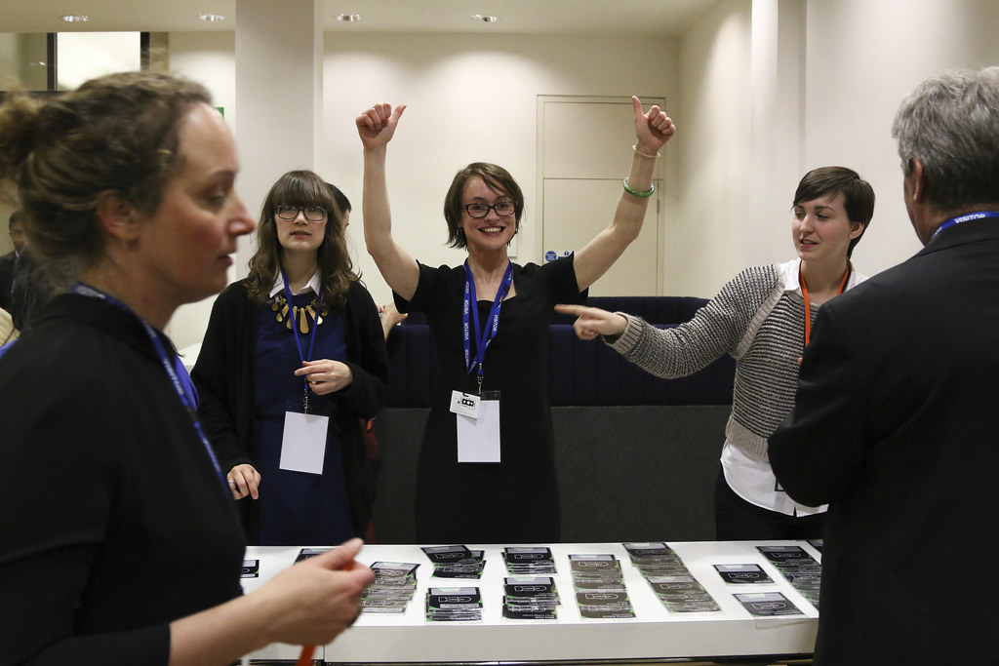
Conexiones profesionales
Grupo privado de LinkedIn
Red mundial de Leos-Leones
Cree su lista de contactos profesionales
Comparta sus ideas de servicio
Hablar sobre los recursos de liderato y las habilidades esenciales.
Notes:
El grupo privado de LinkedIn para Leos-Leones de LinkedIn es un grupo de contactos profesionales para:
Hacer preguntas
Publicar recursos
Compartir habilidades y conocimientos sobre la escuela, el trabajo y el servicio.
¿Quiere contribuir? Comuníquese con el especialista en Leones Jóvenes de la División de Afiliación o con los especialistas del personal del Equipo Global de Acción para enterarse de los próximos eventos de liderato y desarrollo profesional en su área que se anunciarán en este grupo de LinkedIn para Leos-Leones.

Slide 72

Afiliación doble como Leo y León
Más información
Notes:
Las afiliaciones dobles son una oportunidad atractiva para los Leos-Leones. Aquí están los requisitos:
Si un Leo-León tiene una relación sólida con su club Leo, puede continuar sirviendo en su club Leo mientras presta servicio en su club de Leones.
Deben tener entre 18 años como Leo Alfa y hasta 30 como Leo Omega.
La afiliación doble se termina a los 30 años.
Lea más acerca de las afiliaciones dobles siguiendo el enlace "Más información" en la diapositiva

Slide 73
Tipos de clubes de Leones
atractivo para los Leones jóvenes

Slide 74

Clubes de Leos-Leones
Al menos 10 antiguos Leos deben ser parte del club de 20 socios como requisito mínimo requisito mínimo para la fundación
Sirve con otros antiguos Leos y amigos
Forma comunidades de Leos-Leones y de Leones jóvenes
Más información
Notes:
Clubes de Leos-Leones le dan la oportunidad a los Leos y Leones formar comunidades de servicio para los Leones jóvenes y especializarse en actividades de servicio que sean relevantes para ellos.
Los Leones de todas las edades pueden unirse a un club de Leos-Leones
Aquellos que no sean Leos-Leones y que tengan menos de 31 años también pueden recibir el mismo descuento de la cuota internacional y la exención de cuotas al igual que sus amigos Leos-Leones como socios "adultos jóvenes".
Los socios de más de 30 años pueden ingresar al club de Leos-Leones, pero no recibirán los descuentos de los Leos-Leones.
“Más información” en el sitio web de LCI.

Slide 75
Clubes de Leones Universitarios
y afiliación estudiantil
Una excelente opción de club para Leos-Leones
Al menos 5 socios estudiantes deben ser parte del requisito mínimo de 20 socios fundadores.
Descuentos para socios estudiantes
Más información
Notes:
Los clubes de Leones universitarios ofrecen la oportunidad de hacer la transición de Leos a Leones.
Los Leos pueden unirse al programa de afiliación Leo-León con otros Leones jóvenes que se unan como socios estudiantes.
Socios estudiantes hasta los 30 años de edad
La mitad de la cuota internacional
Exención de la cuota de fundación/ingreso
Socios estudiantes de más de 30 años (en un club de Leones universitario)
Cuota descontada de fundación/entrada de $10,00
«Más información» en la página web de clubes de Leones universitarios.

Slide 76
Opciones de club
Filiales de club
Formar una filial de club con cinco o más socios.
Los Leos-Leo y otros Leones jóvenes se reúnen y sirven de forma independiente
Más información
Clubes especializados
Reúnen intereses, profesiones, culturas, pasatiempos o experiencias de vida comunes.
Se debe elegir una categoría de especialidad que describa la manera única en que los socios del club sirven o en qué servicios se concentran
Más información
Notes:
Filiales de club:
Solo se necesitan 5 socios para formar una filial de club del club de Leones patrocinador.
Con el apoyo del club patrocinador, los socios pueden familiarizarse con proyectos de servicio y elegir aquellos que los apasione.
Clubes especializados
Conecta a los socios porque tienen en común el interés en una causa específica, la misma cultura, etapa de la vida, asociación, deporte o pasatiempo, o alguna cualidad única que el club o sus socios deseen destacar.
Todos los clubes y filiales de clubes pueden ser clubes especializados. Por ejemplo:
Los socios de clubes de Leones universitarios que están estudiando medicina u otros servicios humanos pueden querer especializarse para brindar servicios similares a sus comunidades, como apoyar a los niños que luchan contra el cáncer o aliarse a programas de prevención de drogas.
Los socios de clubes de Leos-Leones y filiales de clubes de Leos-Leones pueden elegir la categoría de especialidad que mejor represente a sus socios o al servicio que brindan.
"Más información” en las páginas web de filiales de clubes de Leones y clubes especializados.

Slide 77
De Leo a Leo-León
Pasos para una transición fácil

Slide 78

Pasos sencillos para convertirse en Leo-León
Verificar si puede ser Leo-León
Decidir qué tipo de club funciona mejor para cada socio
IMPORTANTE: Recuérdele al presidente o al secretario de su club de Leones que indique el tipo de afiliación “Leo-León” en MyLCI o en el sistema de informes local.
Notes:
Leos, los secretarios y presidentes de clubes de Leones pueden usar la certificación de Leo a León (LL2) como hoja de trabajo para guardar los récords del club. No es necesario enviar el formulario LL2 a LCI.
Haga el traslado de Leos a Leones por medio de MyLCI.

Slide 79
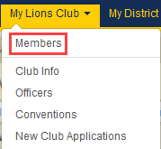
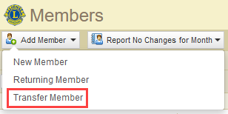
Traslado de socios Leos a Leones en MyLCI
1)
En el menú Mi Club de Leones, seleccione la pestaña « Socios»
2)
En la página de Socios, haga clic en el menú desplegable "Añadir socio" y seleccione "Trasladar socio".
Más información
Notes:
El presidente, secretario o administrador de un club de Leones puede iniciar el traslado de un socio Leo a un club de Leones utilizando MyLCI.
Los Leos conservarán sus números de socio Leo una vez que se conviertan en Leones.
Los años de servicio Leo automáticamente se acreditarán al nuevo expediente de socio León.
Siga el enlace "Más información" para obtener todas las instrucciones.
Comuníquese con memberservicecenter@lionsclubs.org si tiene alguna pregunta o si necesita ayuda para añadir algo o hacer cambios al récord del socio Leo-León.

Slide 80
Premios del Programa Leo-León

Slide 81
Premios de Leos a Leos-Leones
Premio | Destinatario | Criterios
Certificado de premio de afiliación Leo-León (club) | Consejero del club Leo | 5 nuevos Leos-Leones de cualquiera de los clubes Leo patrocinados
Certificado de premio al socio Leo-León (distrito) | Asesores de Distrito Leo | 15 nuevos Leos-Leones de cualquier club Leo de su distrito
Certificado de premio de socio Leo-León (distrito múltiple) | Asesor Leo de Distrito Múltiple | 30 nuevos Leos-Leones de cualquier distrito dentro de su distrito múltiple
Certificado de carta constitutiva del club Leo-León | Club de Leones patrocinador, gobernador de distrito, asesor de distrito Leo, asesor de distrito múltiple Leo | Patrocine al menos un nuevo club Leo-León en su distrito/distrito múltiple
Más información
Notes:
El Premio de Afiliación de Leo a Leo-León reconoce a los consejeros de clubes Leo, asesores de distrito y distrito múltiple Leo que han apoyado a nuestros Leos a hacer la transición.
La Asociación también otorgará certificados especiales a nivel de club, distrito y distrito múltiple por clubes de Leos-Leones fundados y aprobados cada año fiscal en curso.
Siga el enlace "Más información”para ver todos los detalles sobre los premios para el Programa Leo-León.

Slide 82
Recursos adicionales

Slide 83

Leones jóvenes
Los Leones jóvenes son socios dinámicos de la organización, de aproximadamente 40 años o menos, que aportan perspectivas nuevas y habilidades de liderato a los clubes y comunidades.
Recursos
Conectarse con los Leones Jóvenes
Guía sobre la afiliación de Leones Jóvenes
Más información
Notes:
La Asociación define a los Leones jóvenes como socios que tienen aproximadamente 40 años o menos, lo cual incluye a los Leos-Leos.
Siga el enlace "Más información”en la diapositiva para obtener más información sobre los Leones jóvenes y acceda obtenga dos recursos útiles:
Conectarse con los Leones jóvenes - cómo hacer que su club de Leones sea atractivo para los Leones jóvenes.
Guía sobre la afiliación de Leones jóvenes - Una guía completa sobre la afiliación y tipos de clubes para todos los Leones jóvenes.

Slide 84


Visiten lionsclub.org/leo-lion para obtener más información sobre los beneficios y recursos del Programa Leo-León y las preguntas frecuentes
Actividad de fin de módulo: Discutir qué vías de afiliación Leonística funcionarían mejor para los Leos de su club. Compartir cómo se ha pensado abordar las oportunidades de afiliación con los Leos que reúnen los requisitos
Notes:
Visiten lionsclubs.org/leo-lions para obtener enlaces adicionales y más información.
Actividad de fin de módulo: Discutir qué vías de afiliación Leonística funcionarían mejor para los Leos de su club. Compartir cómo tiene pensado abordar las oportunidades de afiliación con los Leos que reúnen los requisitos
Ejemplo: Para un club Leo Omega que esté basado en la comunidad, si no hay socios suficientes para crear un club de Leones nuevo, consideren la posibilidad de abrir una filial de club del club de Leones patrocinador para Leos-Leones. Para empezar una filial de club solo se necesitan 5 socios y la filial puede convertirse en un club de Leones de ex Leos en el futuro.
Tiempo previsto: 10 minutos

Slide 85
Capacitación de consejeros de clubes Leo
© 2021 Lions Clubs International
Leo Advisor Training SP
85
Notes:
Se ha completado la capacitación de consejeros de clubes Leo. Las preguntas pueden dirigirse por correo electrónico a leo@lionsclubs.org.

